Slide 1
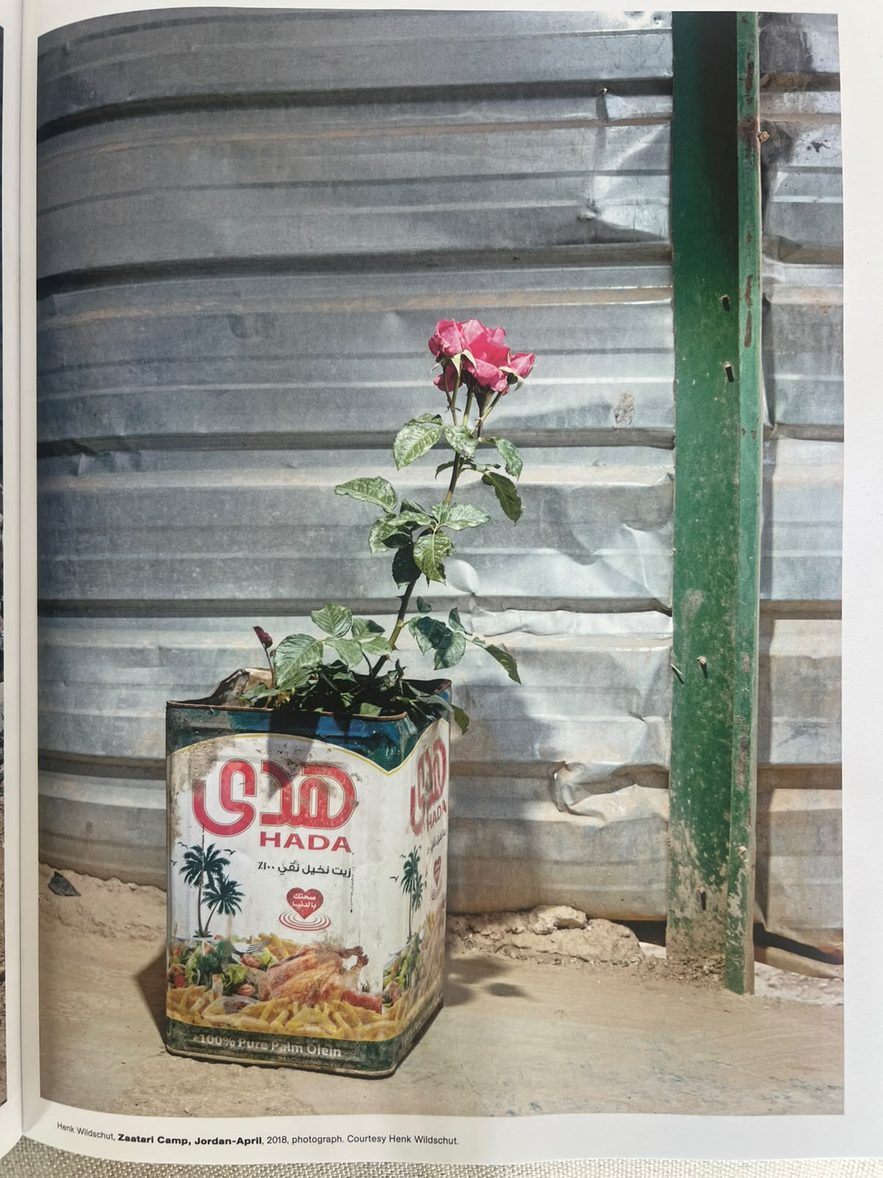
Cidades e Clima
AULA 1 · 05/11/2026 · Profa Telma Hoyler
Políticas públicas e emergência climática

Slide 2
Roteiro – Aula 1
01
Breve panorama sobre a crise climática
02
A invenção do progresso
03
Questões de justiça climática
04
Abordagem integrada de problemas e políticas públicas
05
Soluções baseadas na natureza
06
Habitação e Mananciais: Governança da atuação em áreas de risco na PMSP; Instrumentos de planejamento na PMSP; Programa de Urbanização de Assentamentos Precários
CIDADES & CLIMA · AULA 1 · 05/11/2026 · Telma Hoyler

Slide 3
Roteiro – Aula 1
01
Breve panorama sobre a crise climática
02
A invenção do progresso
03
Questões de justiça climática
04
Abordagem integrada de problemas e políticas públicas
05
Soluções baseadas na natureza
06
Habitação e Mananciais: Governança da atuação em áreas de risco na PMSP; Instrumentos de planejamento na PMSP; Programa de Urbanização de Assentamentos Precários
CIDADES & CLIMA · AULA 1 · 05/11/2026 · Telma Hoyler

Slide 4
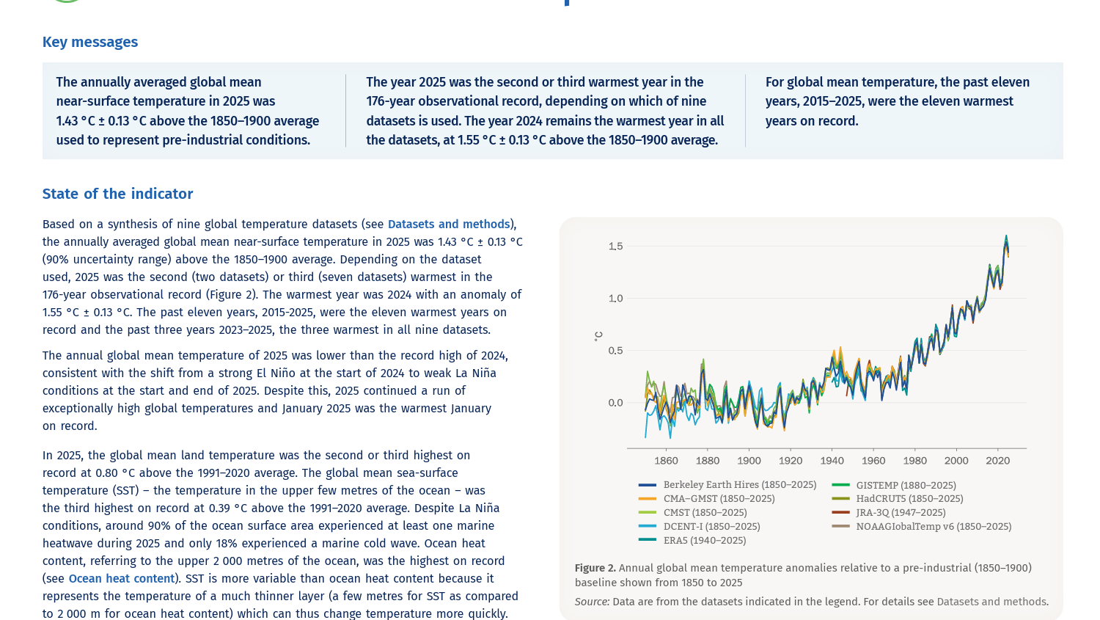

Slide 5
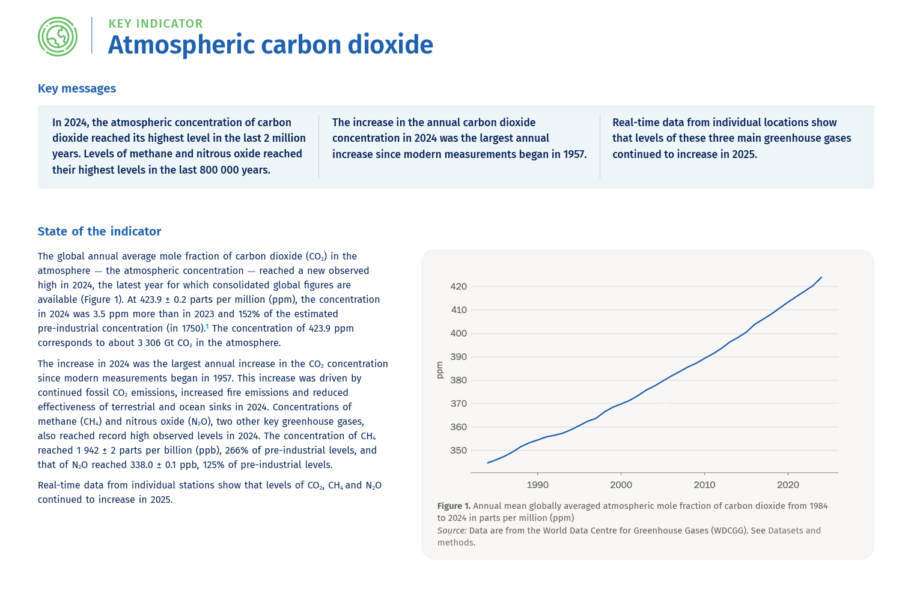


Slide 6

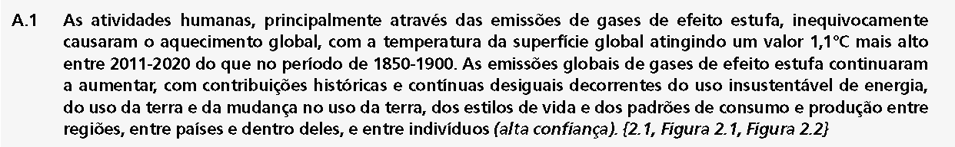

Painel Intergovernamental sobre Mudanças Climáticas é o principal órgão científico da ONU dedicado a avaliar a ciência relacionada às mudanças climáticas

Slide 7
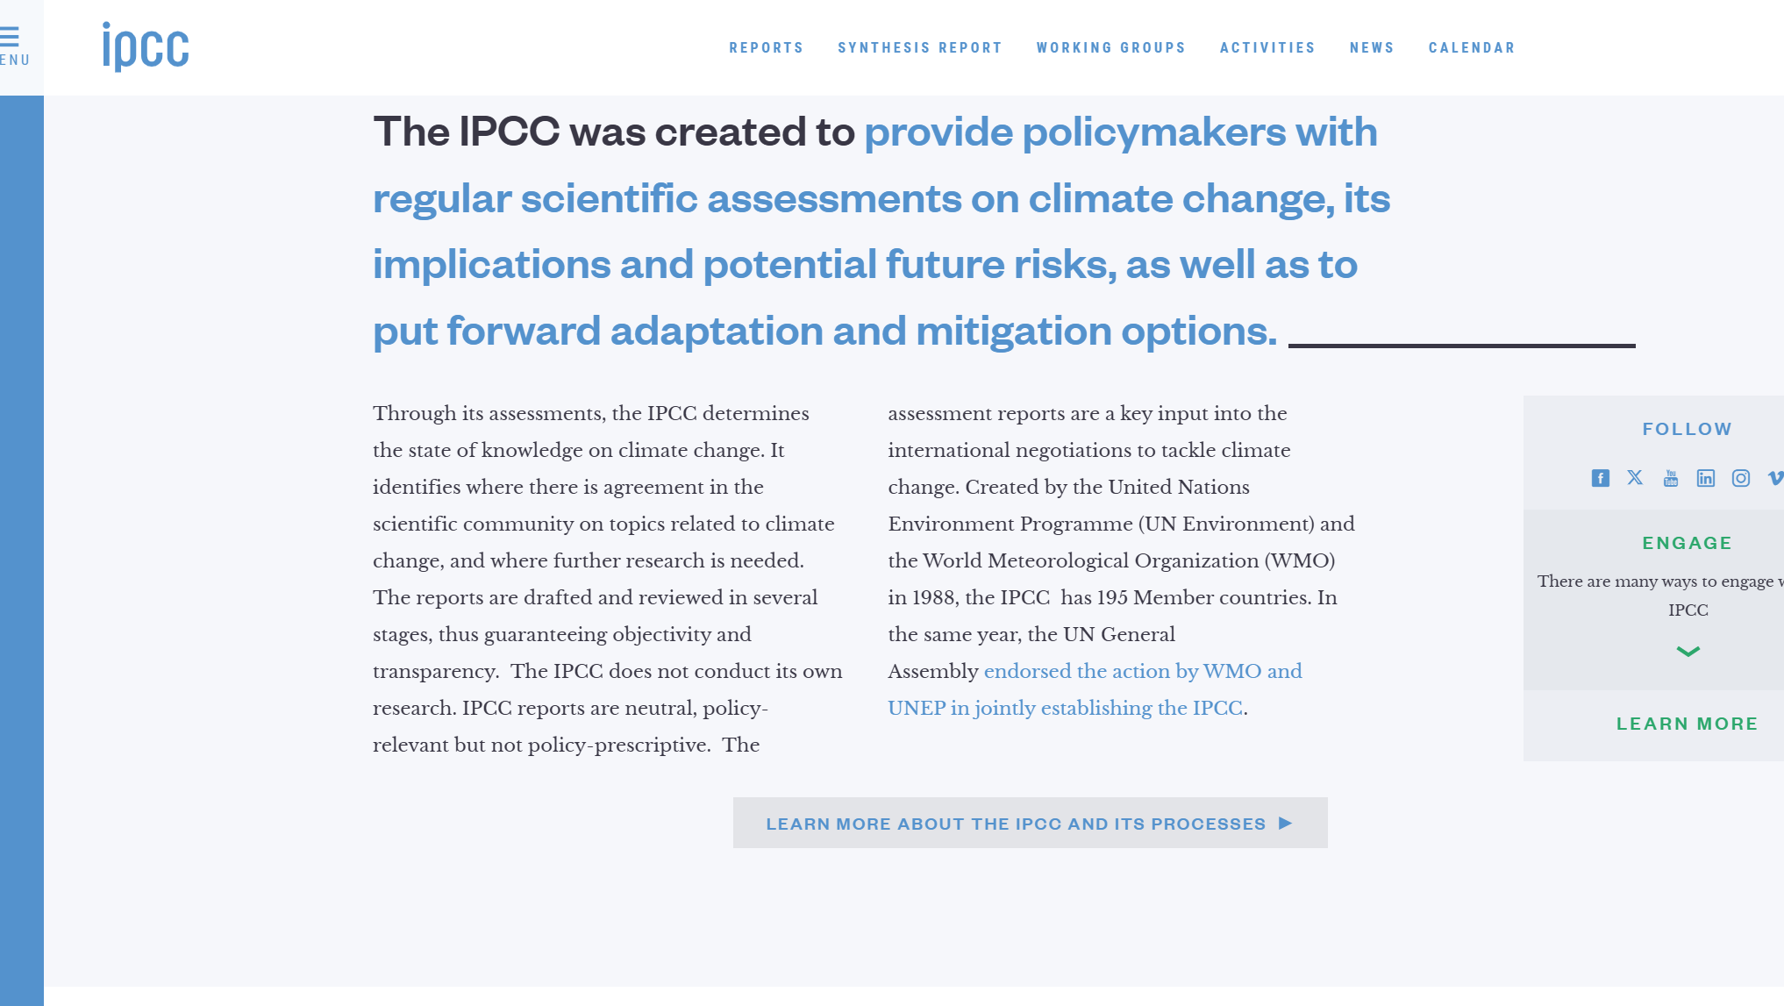
Parêntesis
CIDADES & CLIMA · AULA 1 · 05/11/2026 · Telma Hoyler

Slide 8

Brevíssimo panorama sobre a crise climática
Embora algumas variações climáticas ocorram naturalmente, as atividades humanas têm sido o principal fator responsável pelas mudanças climáticas desde o século XIX, sobretudo por meio da queima de combustíveis fósseis, como carvão, petróleo e gás.
Essas atividades liberam gases de efeito estufa na atmosfera, que retêm o calor proveniente do Sol e provocam o aumento da temperatura da Terra.
Outros importantes fatores que contribuem para as mudanças climáticas, estreitamente ligados à queima de combustíveis fósseis para geração de energia, incluem: transportes, produção industrial, consumo de energia nos edifícios, sistemas de produção de alimentos e o desmatamento. Essas atividades aumentam significativamente as emissões de gases de efeito estufa.
CIDADES & CLIMA · AULA 1 · 05/11/2026 · Telma Hoyler

Slide 9
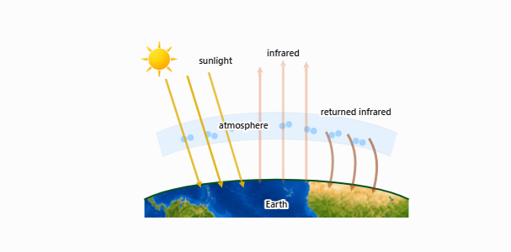
O efeito estufa é natural. O problema é sua intensificação pela ação humana.
CIDADES & CLIMA · AULA 1 · 05/11/2026 · Telma Hoyler

Slide 10
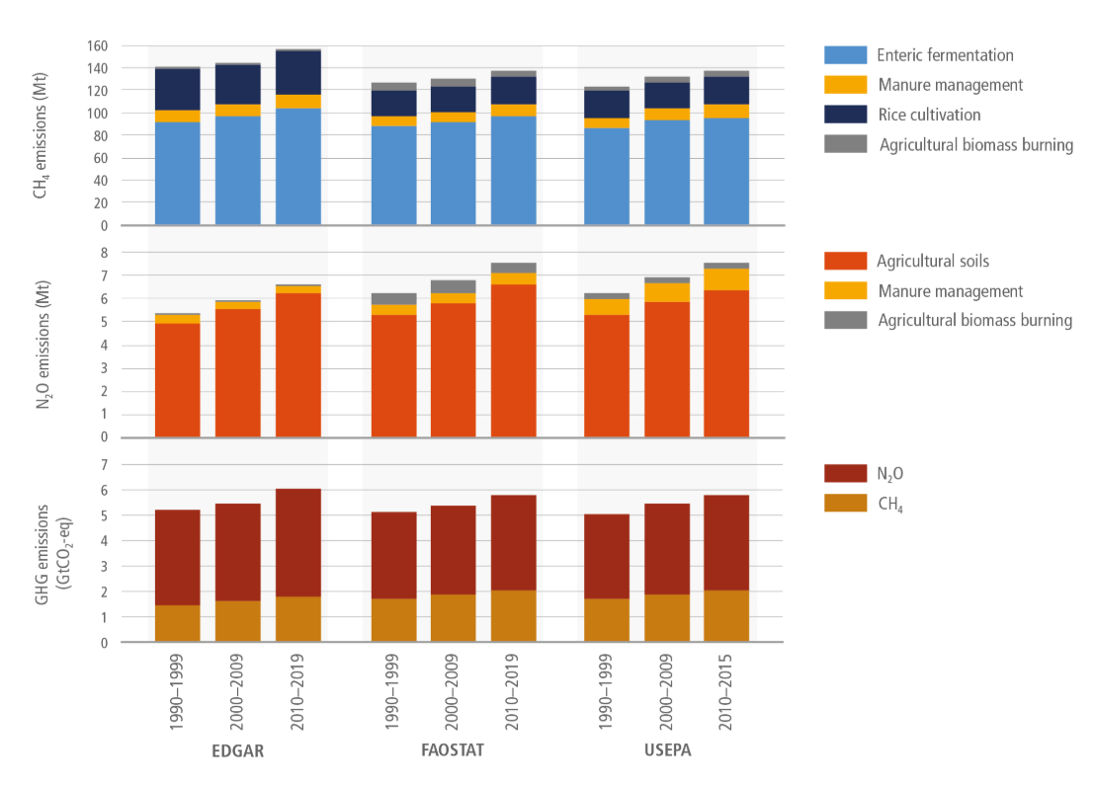
Nem todo gás de efeito estufa é CO₂:
CO₂ — dióxido de carbono
combustíveis fósseis
processos industriais
mudanças no uso da terra/desmatamento
CH₄ — metano
pecuária
resíduos
produção e transporte de petróleo, gás e carvão
cultivo de arroz
N₂O — óxido nitroso
fertilizantes nitrogenados
manejo de esterco
solos agrícolas

Slide 11
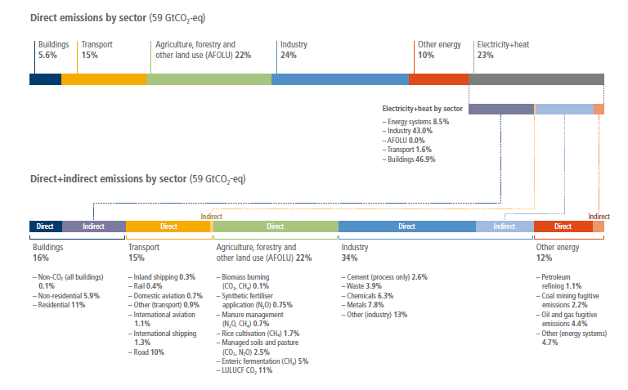

Slide 12
+1,5º
= não significa que todo lugar aquece 1,5°C
Significa que o sistema climático inteiro acumulou calor suficiente para deslocar a média do planeta em 1,5°C.
Oceanos → aquecem menos
Continentes → aquecem mais
Ártico → aquece muito mais que a média global
Clima anterior
frio
calor
média
Planeta mais quente
frio
calor extremo
média ↑
Ao deslocar a média, deslocamos também os extremos.
CIDADES & CLIMA · AULA 1 · 05/11/2026 · Telma Hoyler

Slide 13
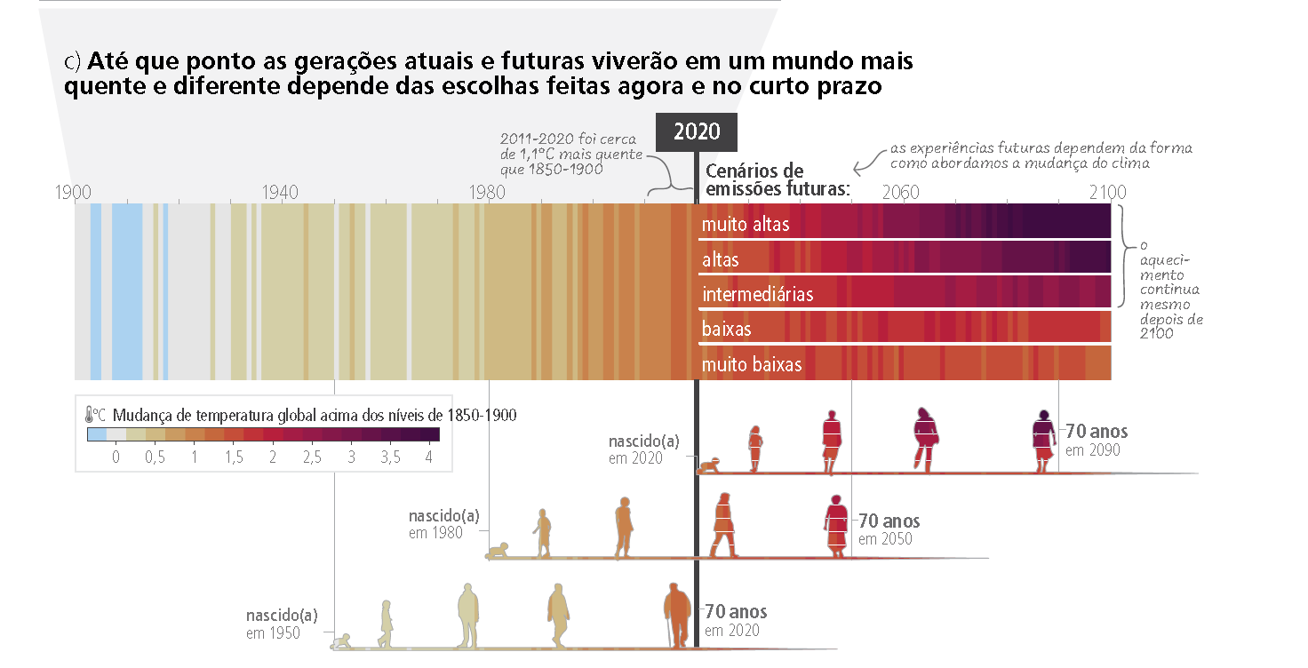

Slide 14
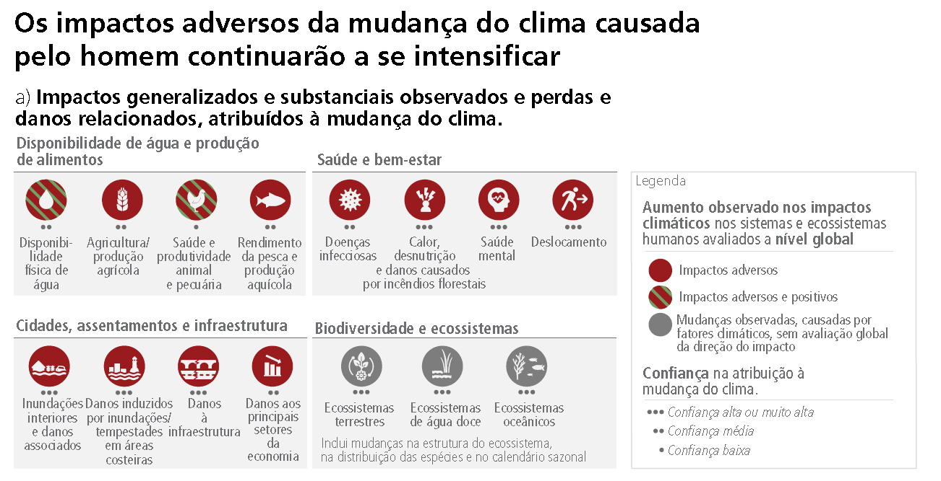

Slide 15
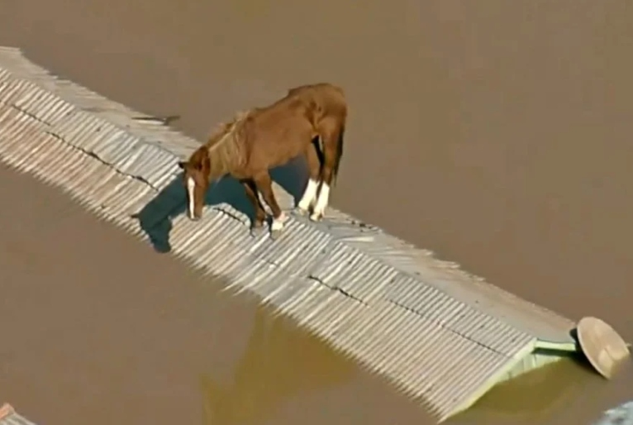
Alguns dos efeitos:
— Ondas de calor mais frequentes e intensas;
— Tempestades mais fortes e chuvas mais intensas: à medida que as temperaturas aumentam, mais água evapora, intensificando eventos de chuva extrema e inundações
— Secas mais prolongadas;
— Incêndios florestais mais intensos e frequentes;
— Derretimento de geleiras e mantos de gelo;
— Elevação do nível do mar;
— Danos aos ecossistemas e à vida selvagem;
— Riscos à segurança alimentar, à disponibilidade de água e à saúde humana;
CIDADES & CLIMA · AULA 1 · 05/11/2026 · Telma Hoyler

Slide 16
Roteiro – Aula 1
01
Breve panorama sobre a crise climática
02
A invenção do progresso
03
Questões de justiça climática
04
Abordagem integrada de problemas e políticas públicas
05
Soluções baseadas na natureza
06
Habitação e Mananciais: Governança da atuação em áreas de risco na PMSP; Instrumentos de planejamento na PMSP; Programa de Urbanização de Assentamentos Precários
CIDADES & CLIMA · AULA 1 · 05/11/2026 · Telma Hoyler

Slide 17
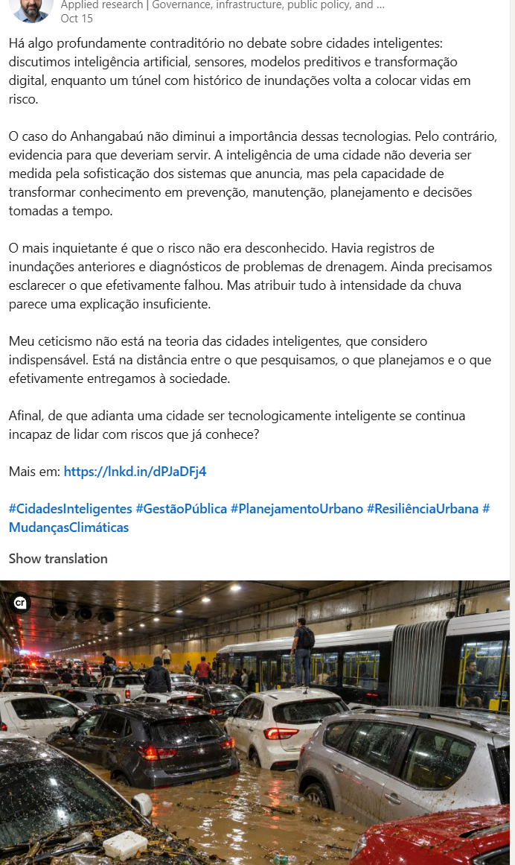
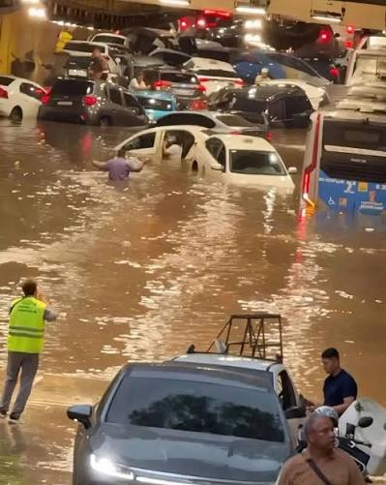
A invenção do progresso

Slide 18
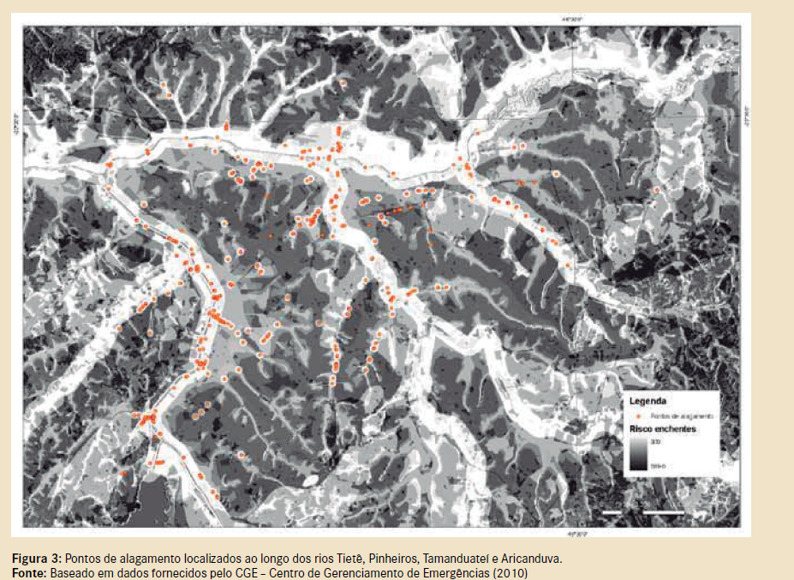

Slide 19
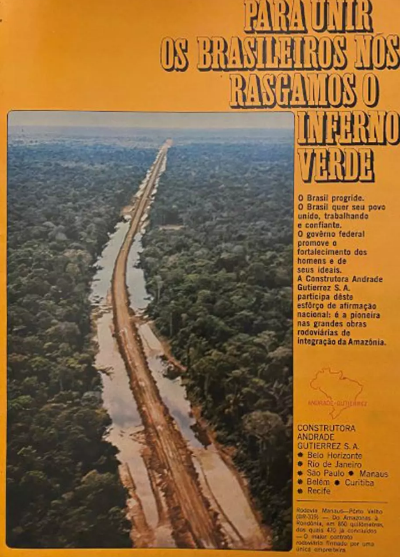
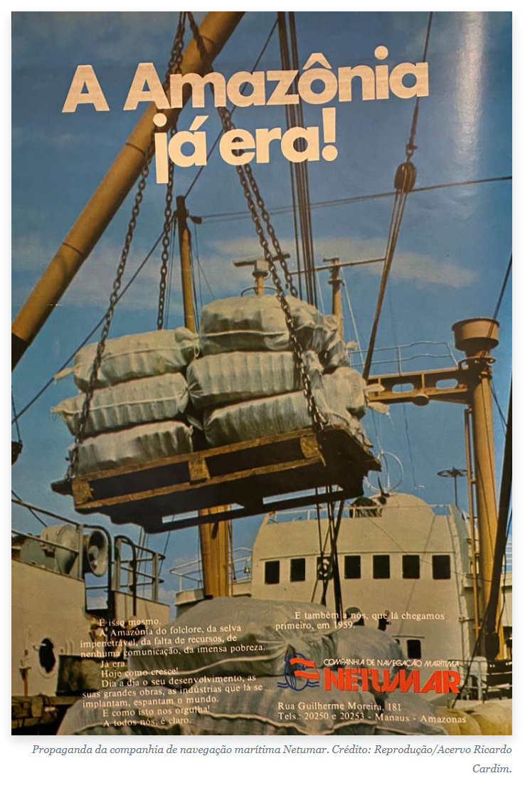

Slide 20
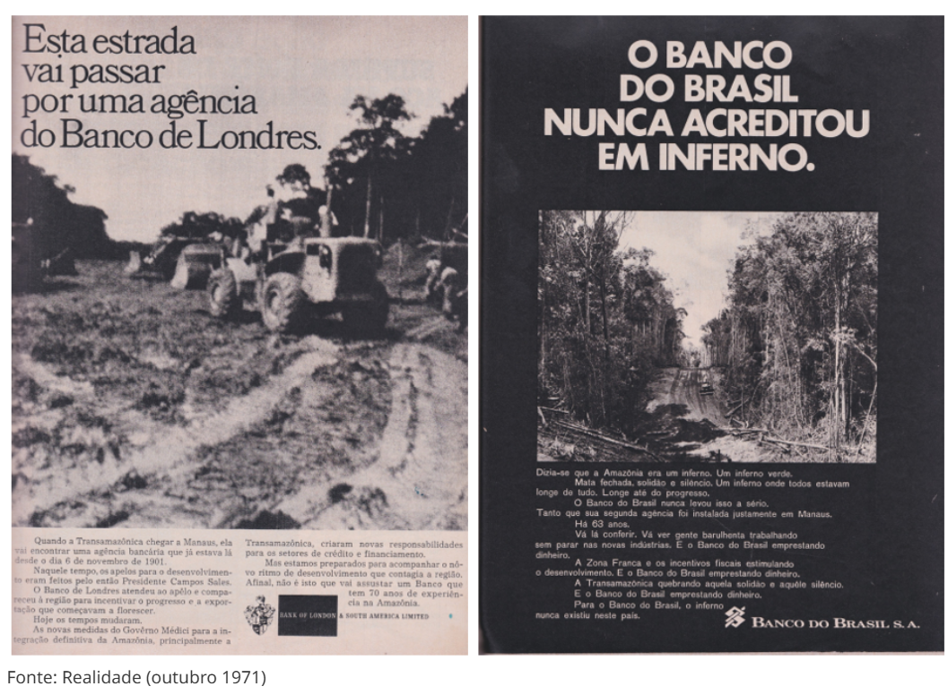

Slide 21
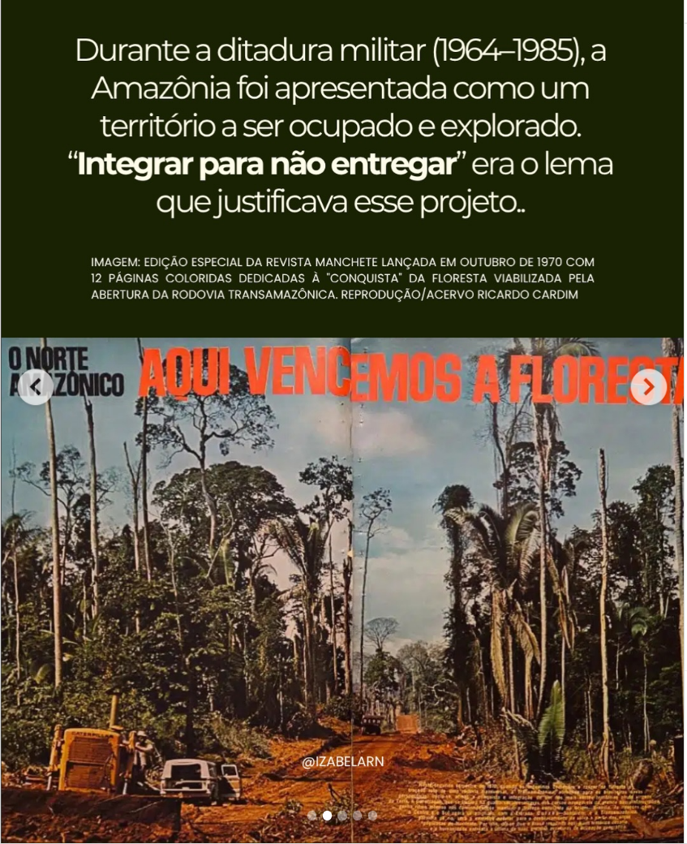
MACEDO, Eric Silva. A invenção do progresso: Bye Bye Brasil e o espaço-tempo colonial. Mana, Rio de Janeiro, v. 28, n. 2, e282205, p. 1–33, 2022. DOI: https://doi.org/10.1590/1678-49442022v28n2a205

Slide 22
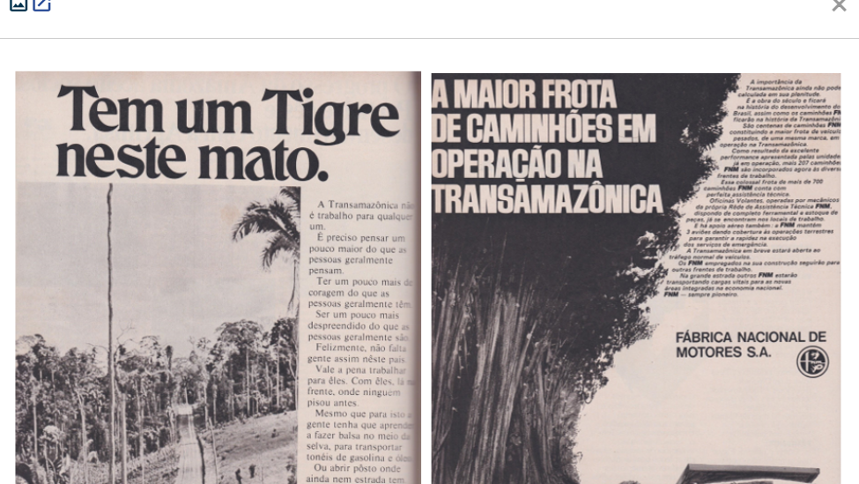

Slide 23
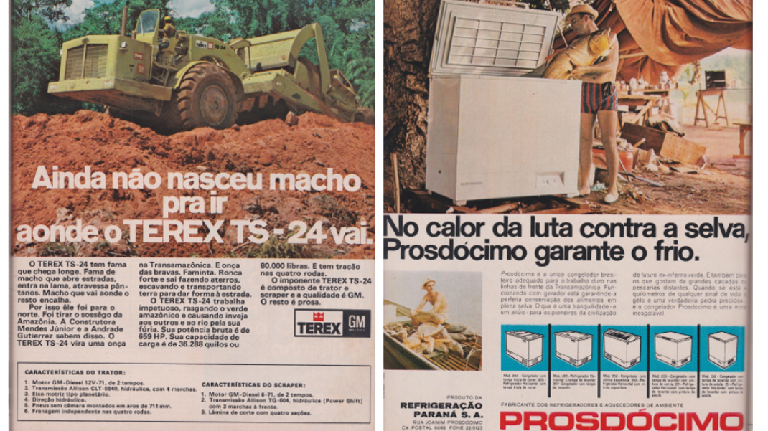

Slide 24
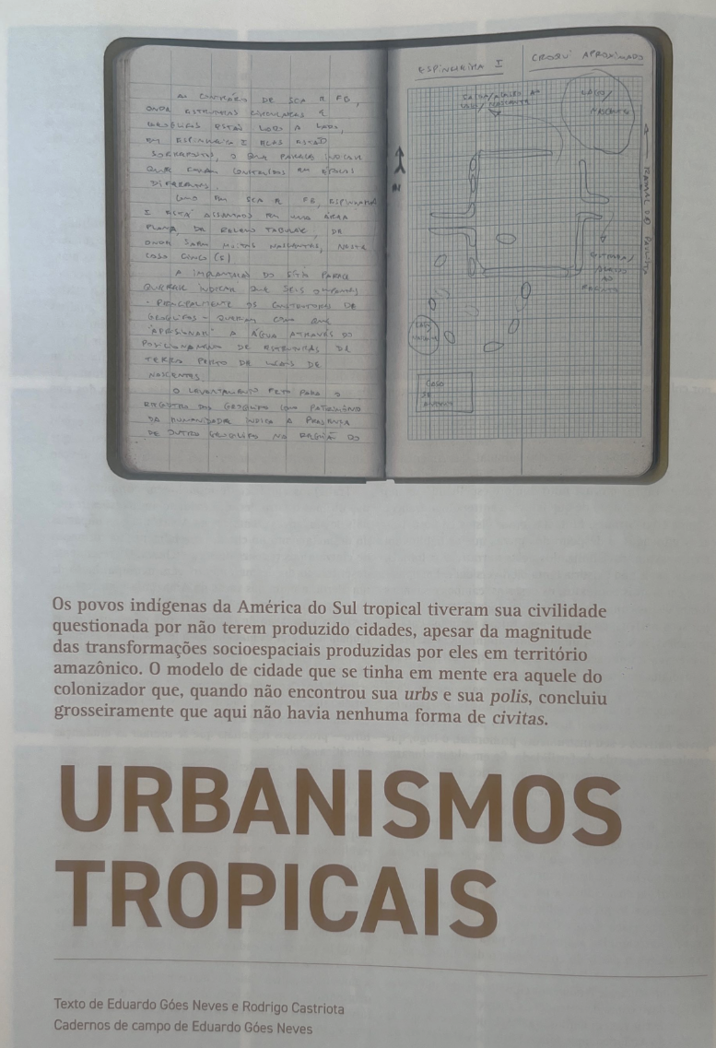
Qual ideia de cidade?
Organizacao
Escoamento
Gestão estatal
NOBRE, Eduardo; CASTRIOTA, Rodrigo. Urbanismos tropicais. Piseagrama, Belo Horizonte: n-1, edição Vegetalidades, 2023.
CIDADES & CLIMA · AULA 1 · 05/11/2026 · Telma Hoyler

Slide 25
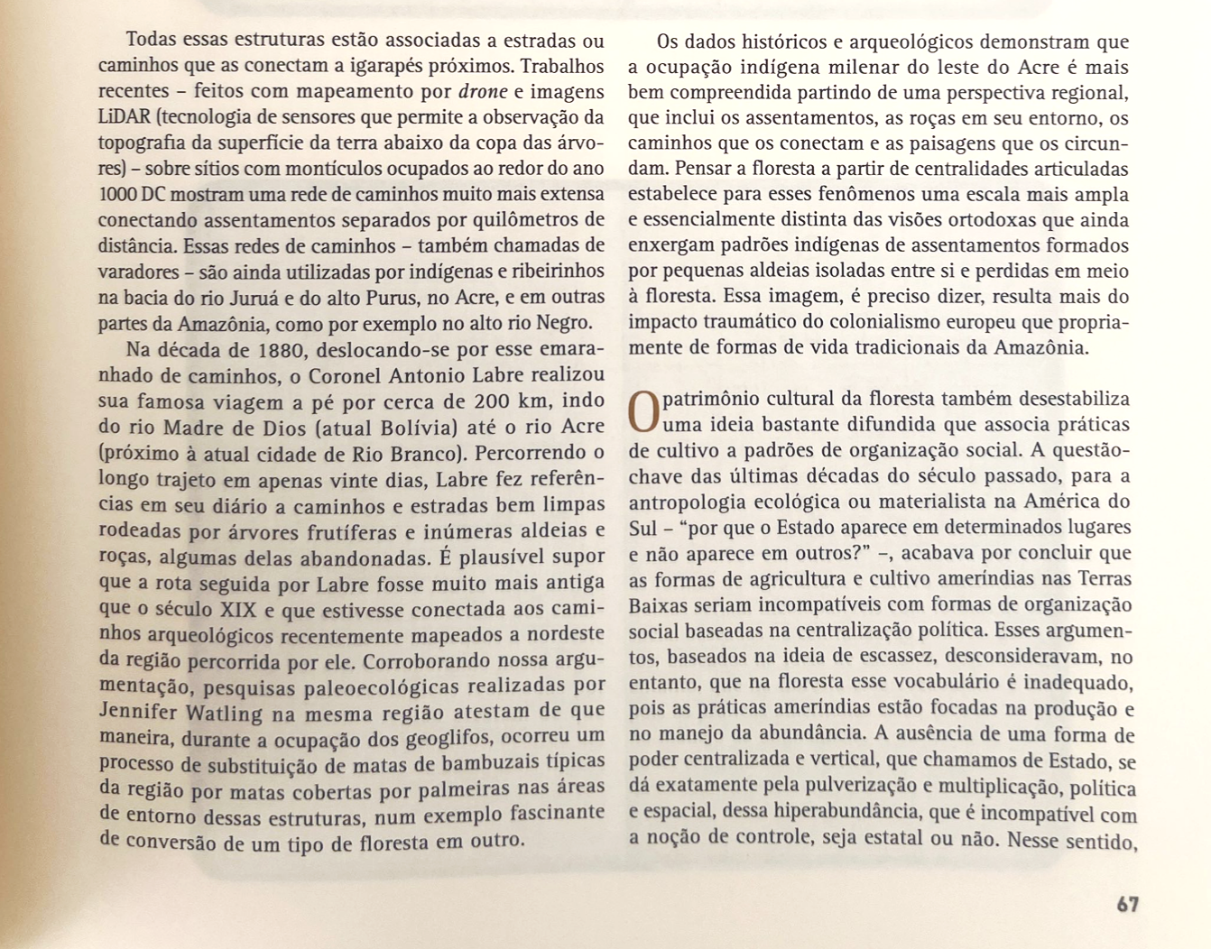

Slide 26
Roteiro – Aula 1
01
Breve panorama sobre a crise climática
02
A invenção do progresso
03
Questões de justiça climática
04
Abordagem integrada de problemas e políticas públicas
05
Soluções baseadas na natureza
06
Habitação e Mananciais: Governança da atuação em áreas de risco na PMSP; Instrumentos de planejamento na PMSP; Programa de Urbanização de Assentamentos Precários
CIDADES & CLIMA · AULA 1 · 05/11/2026 · Telma Hoyler

Slide 27
Acordos e cooperações
O caminho para o enfrentamento das mudanças climáticas em escala global teve um marco importante com o Protocolo de Kyoto (1997), o primeiro grande tratado internacional voltado à redução das emissões de gases de efeito estufa. Sua efetividade, no entanto, foi limitada.
Quase duas décadas depois, surgiu um novo acordo histórico no âmbito das Nações Unidas: o Acordo de Paris. Adotado em 2015 por quase todos os países, seu objetivo é manter o aumento da temperatura média global bem abaixo de 2°C, buscando esforços para limitá-lo a 1,5°C. Pela primeira vez, todos os países assumiram compromissos de ação contra as mudanças climáticas.
O Acordo estabelece compromissos para todos os países, conhecidos como Contribuições Nacionalmente Determinadas (NDCs), que definem como cada país pretende reduzir suas emissões e contribuir para a adaptação aos impactos das mudanças climáticas.

Slide 28
 | Protocolo de Kyoto (1997) | Acordo de Paris (2015)
Quem participa da mitigação | Metas obrigatórias de redução principalmente para países desenvolvidos | Todos os países apresentam compromissos climáticos
Lógica | Mais top-down: metas de redução negociadas internacionalmente e juridicamente vinculantes para determinados países | Mais bottom-up: cada país define sua própria NDC
Países em desenvolvimento | Não tinham metas obrigatórias de redução equivalentes às dos desenvolvidos | Também apresentam NDCs, respeitando diferenças de capacidades e responsabilidades
Meta global de temperatura | Não estabeleceu uma meta global de temperatura como eixo do regime | Manter o aquecimento bem abaixo de 2°C e perseguir esforços para 1,5°C
Revisão das metas | Compromissos organizados em períodos específicos | NDCs devem ser atualizadas a cada cinco anos, com expectativa de maior ambição
Abrangência | Principalmente mitigação das emissões | Mitigação + adaptação, financiamento, transparência e outros componentes
Principal limitação | Cobertura relativamente pequena das emissões globais, especialmente porque grandes emissores em desenvolvimento não tinham metas obrigatórias e os EUA não ratificaram o protocolo | As metas nacionais de redução em si não são juridicamente impostas pelo acordo; há obrigações procedimentais, como apresentar e atualizar NDCs

Slide 29
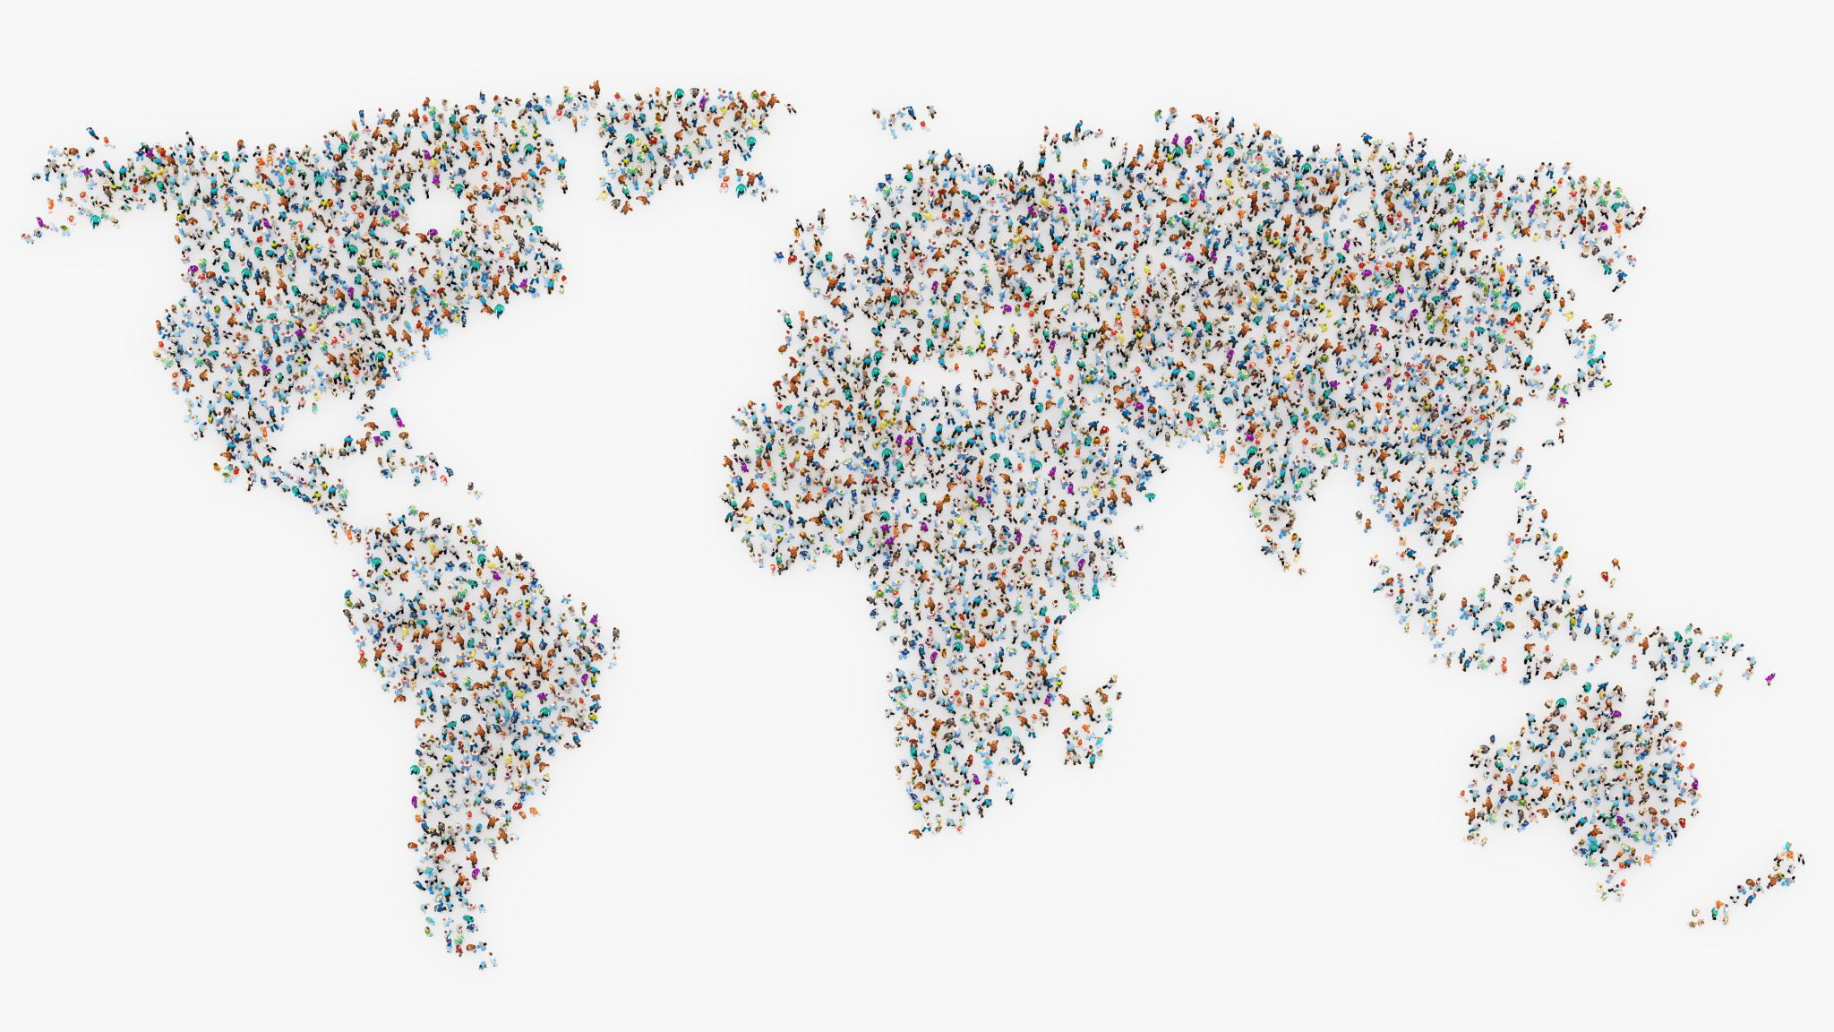
Quem e o que está no caminho do perigo?
Comunidades vulneráveis e países em desenvolvimento estão frequentemente entre os mais afetados pelas mudanças climáticas, apesar de serem os que menos contribuem para as emissões globais de gases de efeito estufa.
Aproximadamente 3,3 a 3,6 bilhões de pessoas — o equivalente a 43% da população mundial — vivem em contextos de alta vulnerabilidade às mudanças climáticas.
CIDADES & CLIMA · AULA 1 · 05/11/2026 · Telma Hoyler

Slide 30
Quem vai se dar mais mal?
BAIRRO A
BAIRRO B
infraestrutura adequada
solo permeável
drenagem funcionando
moradias seguras
sistema de alerta
moradias em área de risco
alta impermeabilização
drenagem precária
ocupação de várzea
menor capacidade de recuperação
CIDADES & CLIMA · AULA 1 · 05/11/2026 · Telma Hoyler

Slide 31
A mudança climática é um fenômeno físico global, mas seus impactos são social e territorialmente produzidos e distribuídos de maneira desigual.
Políticas públicas podem atuar não apenas sobre o perigo climático, mas também sobre exposição e vulnerabilidade.
CIDADES & CLIMA · AULA 1 · 05/11/2026 · Telma Hoyler

Slide 32
Justiça Climática
O risco também é socialmente produzido.
Acselrad (2002) chama atenção para a relação entre degradação ambiental e injustiça social, criticando abordagens que tratam os riscos ambientais sem incorporar analiticamente a diversidade social na construção do risco e na presença desigual dos atores nos processos decisórios.
Modernização Ecológica: Abordagem de cunho economicista e conservador que defende a resolução da crise ambiental por meio de ganhos de eficiência, progresso técnico e expansão dos mercados para tecnologias limpas. Ignora os conflitos de poder e pressupõe que o mercado seja capaz de internalizar a proteção ambiental sem alterar os padrões da modernização capitalista
CIDADES & CLIMA · AULA 1 · 05/11/2026 · Telma Hoyler

Slide 33
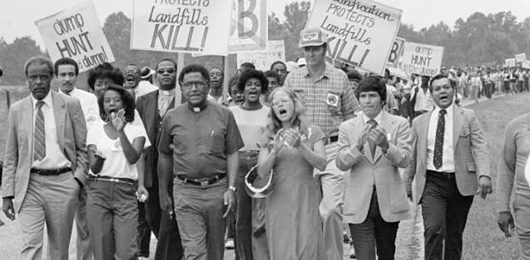
Apresenta a justiça ambiental como uma crítica à distribuição desigual dos benefícios e danos ambientais e recupera a emergência do movimento nos EUA a partir da constatação de que depósitos de resíduos perigosos e outras fontes de risco se concentravam desproporcionalmente em comunidades negras e de baixa renda.
https://www.nationalgeographicbrasil.com/meio-ambiente/2021/03/as-origens-da-justica-ambiental-por-que-so-agora-recebendo-atencao
CIDADES & CLIMA · AULA 1 · 05/11/2026 · Telma Hoyler

Slide 34
Origem do Movimento e o Conceito de Racismo Ambiental
O movimento de justiça ambiental emergiu nos Estados Unidos no início dos anos 1980 a partir da convergência entre lutas territoriais, ambientais urbanas e pelos direitos civis.
A luta ganhou projeção em 1982 em Afton (Condado de Warren, Carolina do Norte), onde a população majoritariamente negra se organizou contra a instalação de um depósito de bifenil policlorado (PCB).
Ambiental: Em 1987, um estudo da Comissão de Justiça Racial da United Church of demonstrou que a composição racial de uma comunidade era a variável mais determinante para a localização de depósitos de rejeitos perigosos, superando inclusive o fator de renda.
Racismo Ambiental: Conceito cunhado pelo Reverendo Benjamin Chavis para caracterizar a imposição desproporcional — intencional ou não — de rejeitos e instalações perigosas a comunidades de cor e minorias étnicas, decorrente de fatores como terra barata, pouca mobilidade espacial e reduzida força política institucional dessas populações.
Consolidação Nacional e Internacional: Em 1991, a I Cúpula Nacional de Lideranças Ambientalistas de Povos de Cor aprovou os 17 Princípios da Justiça Ambiental, consolidando uma agenda multirracial que unificou direitos civis e proteção ambiental, além de denunciar a exportação de indústrias poluentes para países menos industrializados ("colonialismo tóxico")

Slide 35
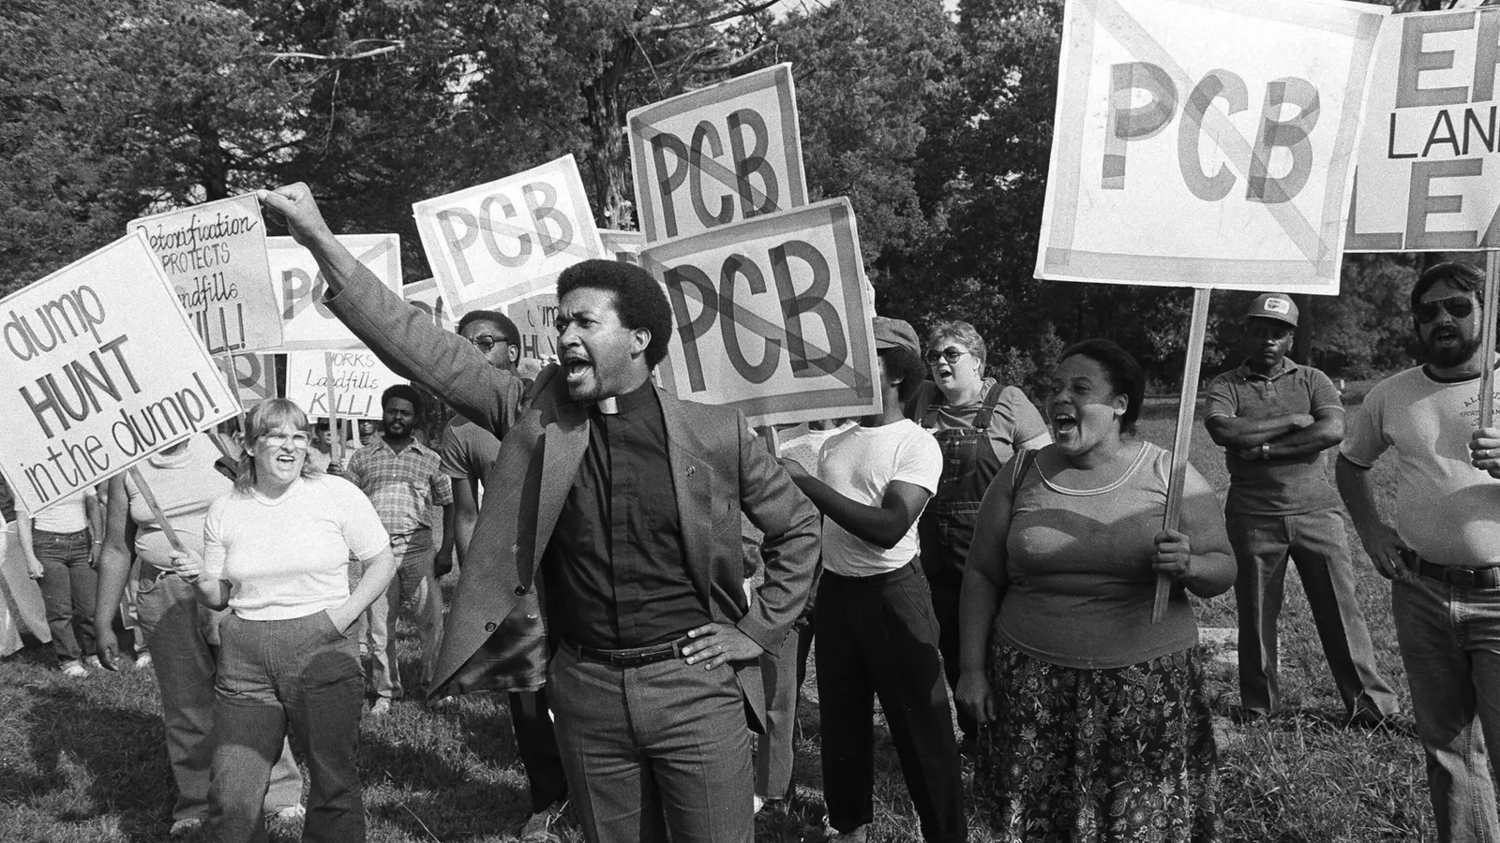
O Rev. Ben Chavis, à direita, faz sinal de protesto ao ver outros manifestantes sendo levados para a prisão no aterro de bifenilas policloradas (PCB, na sigla em inglês), do condado de Warren, enquanto protestam contra o despejo de resíduos contaminados em sua comunidade perto de Afton, Carolina do Norte, em uma quinta-feira, 16 de setembro de 1982.
Foto de Greg GibsoN

Slide 36
JUSTIÇA AMBIENTAL
1. Distribuição
Quem recebe riscos e benefícios?
2. Participação / poder
Quem participa das decisões sobre o território?
↓
Quem consegue definir o que é um problema ambiental — e qual solução será adotada?
Acselrad (2002) distingue dois planos dos movimentos por justiça ambiental: um objetivista, relacionado à distribuição espacial das práticas sociais e dos riscos, e outro subjetivista, relacionado às representações do mundo e à legitimidade dos diferentes modos de distribuição do poder sobre os recursos ambientais.
CIDADES & CLIMA · AULA 1 · 05/11/2026 · Telma Hoyler

Slide 37
Plano Objetivista (Distribuição Material do Poder e dos Riscos)
Momento Objetivista 1: Ação direta e confronto territorial contra a imposição física de instalações poluentes e a degradação dos espaços de vida das populações afetadas.
Momento Objetivista 2: Produção de pesquisas empíricas e indicadores pelas assessorias dos movimentos que comprovam a existência de "classes ambientais" segregadas e a sobreposição entre vulnerabilidade social/racial e áreas de contaminação.
Plano Subjetivista (Disputa Discursiva e Simbólica)
Momento Subjetivista 1: Construção de esquemas de representação e novas categorias analíticas — como racismo ambiental, zonas de sacrifício, colonialismo tóxico e chantagem do emprego —, desconstruindo o discurso da "neutralidade científica" e da inevitabilidade do risco.
Momento Subjetivista 2: Formulação de alianças e contra-argumentos teóricos demonstrando que a degradação ambiental resulta do funcionamento regular dos mercados e da assimetria de mobilidade espacial.

Slide 38
Sobre a “asimetria de mobilidade”
O artigo conclui destacando que a produção da desigualdade ambiental assenta-se no diferencial de mobilidade espacial:
O capital possui alta mobilidade, podendo escolher locais favoráveis, impor custos ambientais a comunidades desvalorizadas e se deslocalizar perante resistências.
As comunidades atingidas possuem baixa mobilidade, ficando presas a territórios degradados devido à segregação residencial e restrições socioeconômicas.
O movimento de justiça ambiental atua politizando e nacionalizando as lutas locais, demonstrando que não há verdadeira proteção ambiental sem o combate à desigualdade social e racial

Slide 39
Quem define o risco?
GOVERNO / TÉCNICOS
COMUNIDADES
mapas
indicadores
zoneamento
modelos de risco
experiência cotidiana
memória de eventos
conhecimento territorial
percepção de necessidades
Qual conhecimento conta para definir o problema?
Riscos não são apenas identificados: sua definição, visibilidade e aceitabilidade também são disputadas socialmente.
Ex: caso Pingo D´Agua
CIDADES & CLIMA · AULA 1 · 05/11/2026 · Telma Hoyler

Slide 40
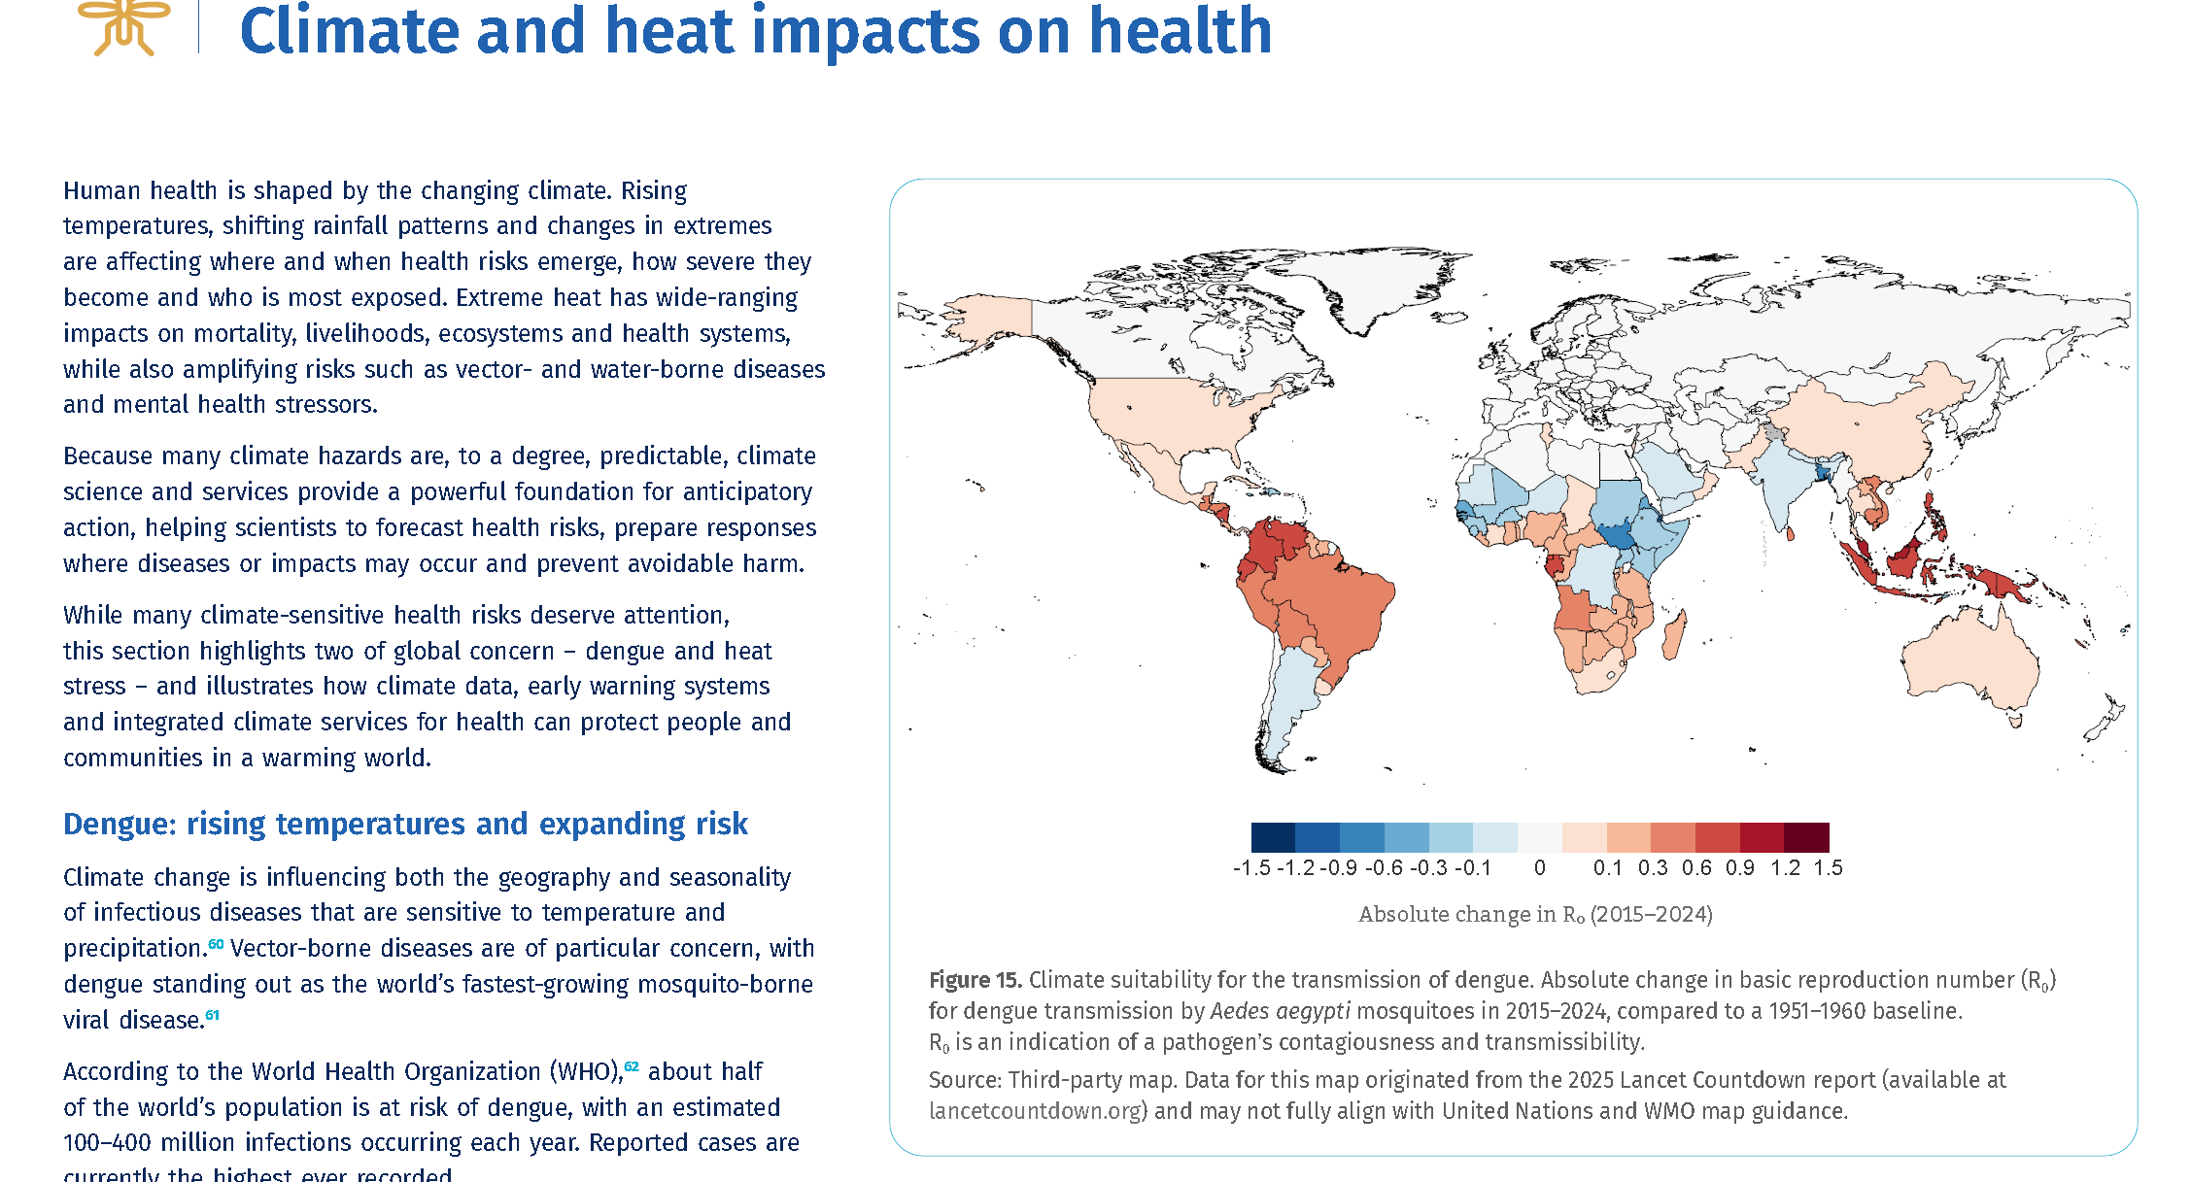
CIDADES & CLIMA · AULA 1 · 05/11/2026 · Telma Hoyler

Slide 41
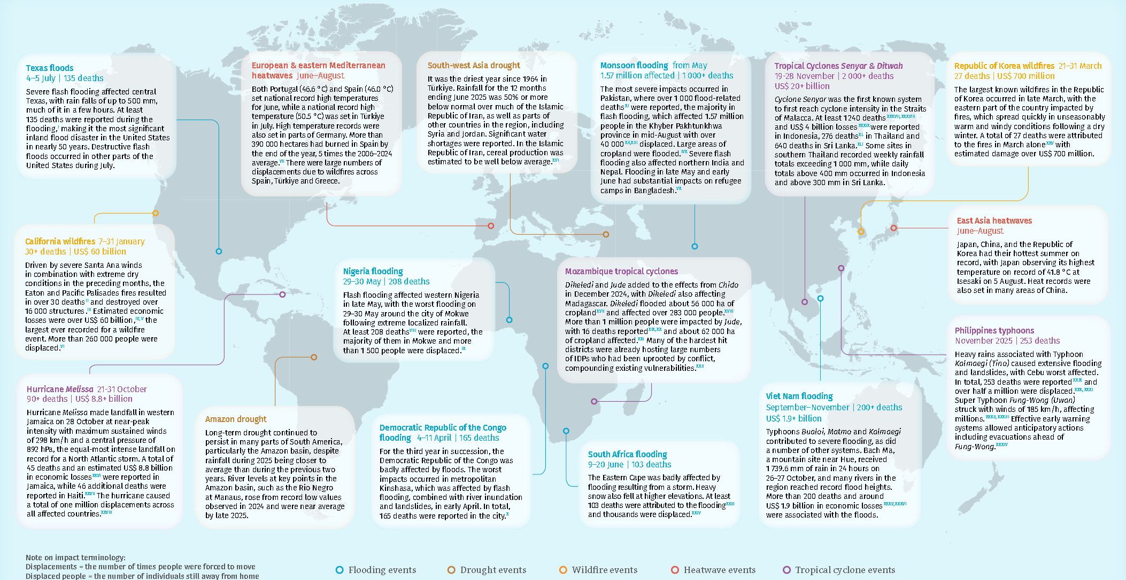

Slide 42
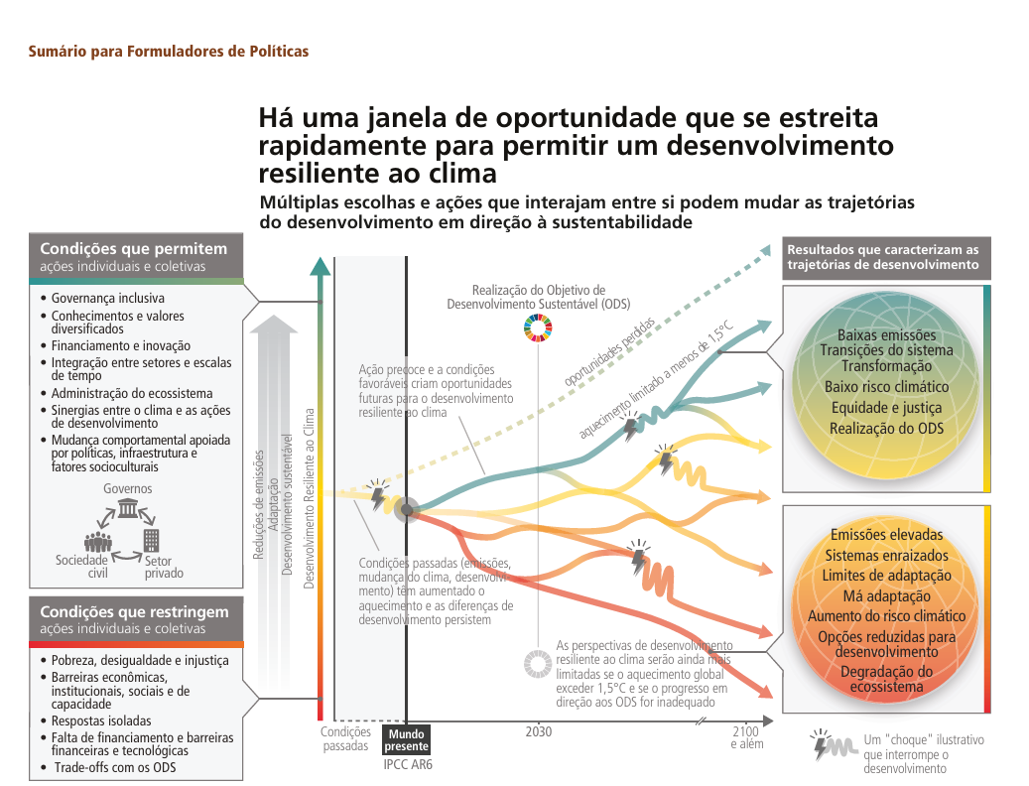

Slide 43
Roteiro – Aula 1
01
Breve panorama sobre a crise climática
02
A invenção do progresso
03
Questões de justiça climática
04
Abordagem integrada de problemas e políticas públicas
05
Soluções baseadas na natureza
06
Habitação e Mananciais: Governança da atuação em áreas de risco na PMSP; Instrumentos de planejamento na PMSP; Programa de Urbanização de Assentamentos Precários
CIDADES & CLIMA · AULA 1 · 05/11/2026 · Telma Hoyler

Slide 44
Arranjos institucionais e problemas complexos
O desafio da articulação: intersetorialidade, escalas, participação e território
Lotta, Gabriela Spanghero; Klanovichs, Huila; Favareto, Arilson. Arranjos institucionais, formas de coordenação e problemas complexos internacionais: um olhar sobre os ODS. Revista do Serviço Público, v. 75, n. 1, p. 80–101, 2024.
Ernst Haeckel, Muscinae, 1904 (detalhe)
Notes:
Leitura obrigatória da Aula 1. O artigo analisa o arranjo institucional para implementar os ODS no Brasil a partir de quatro dimensões de coordenação. Usamos o texto como porta de entrada para pensar a governança climática nas cidades.

Slide 45
CONCEITO 1
Problemas complexos (wicked problems)
Sem solução única
Têm respostas, constantemente revistas e reformuladas.
Sem regra de parada
Não há critério que diga que a solução foi encontrada.
Sem definição categórica
Definir o problema passa pela busca de soluções.
Boas ou ruins, não certas
Soluções valem nas condições daquele momento.
Únicos e encadeados
Podem ser sintoma de outro problema, ou ter outros como sintoma.
Alta politização
Grande população afetada, impactos intensos, muita visibilidade pública.
Rittel; Webber, 1973 · Crowley; Head, 2017 · Peters; Tarpey, 2019 · Varone et al., 2013 — em Lotta et al., 2024, p. 83–84
CIDADES & CLIMA · AULA 1 · 05/11/2026 · Telma Hoyler
Notes:
O conceito surge nos anos 1970 para lidar com temas sociais e ambientais emergentes. Os grandes temas da agenda internacional tendem a ser complexos por natureza, porque exigem coordenação entre níveis de governo e entre Estado e sociedade civil. Pergunta para a turma: a crise climática na sua cidade tem regra de parada?

Slide 46
CONCEITO 2
Arranjos institucionais
“o conjunto de regras, mecanismos e processos que definem a forma pela qual se articulam atores e interesses na implementação de uma política pública específica”
Pires; Gomide, 2016, p. 122
Os “novos arranjos” buscam ir além da visão setorial e hierarquizada
— abordagem intersetorial e multinível
— modelo transversal, sistêmico e participativo
— integrar populações e forças sociais: legitimidade, viabilidade e aprendizado
Os ODS podem ser lidos como política pública: um curso de ação que visa resultados a partir de escolhas (Souza, 2006; Pires; Gomide, 2016).
Bauer; Lotta; Galvão, 2013 · Favareto; Lotta, 2017 · Lotta; Vaz, 2015 — em Lotta et al., 2024, p. 84–85
CIDADES & CLIMA · AULA 1 · 05/11/2026 · Telma Hoyler
Notes:
Em problemas internacionais não existe um ator executivo global; a ONU não cumpre esse papel. A implementação depende de vários Estados e de seus entes subnacionais. A descentralização pode gerar desequilíbrios, mas arranjos complexos abrem espaço para colaboração e adaptação local.

Slide 47
O MODELO DE ANÁLISE
Quatro dimensões críticas de coordenação
i
Integração horizontal
intersetorialidade: entre setores ou áreas de governo
ii
Integração vertical
multiescalaridade: entre níveis e escalas de governo
iii
Estado, sociedade e mercado
participação de atores não estatais no ciclo da política
iv
Territorialidade
como o arranjo se adapta a contextos espaciais específicos
AO LONGO DO CICLO
formulação
implementação
monitoramento e avaliação
Lotta; Favareto, 2016 · Favareto; Lotta, 2017 — adaptado ao plano internacional em Lotta et al., 2024, p. 85–86
CIDADES & CLIMA · AULA 1 · 05/11/2026 · Telma Hoyler
Notes:
O modelo foi testado em outras políticas brasileiras, como o Mais Médicos. A adaptação feita no artigo está na integração vertical: no original, ela trata das relações federativas; para os ODS, passa a incluir também o nível internacional. As quatro dimensões devem ser observadas em todas as fases do ciclo.

Slide 48
O DESAFIO DA ARTICULAÇÃO
Intersetorialidade: justaposição não é integração
“é tanto mais efetiva quanto mais a integração for pensada desde o planejamento até o monitoramento das políticas públicas”
Lotta; Favareto, 2016, p. 54
Nos ODS, há muitos temas, áreas e setores, mas as ações são formuladas lado a lado, sem estratégia nem instrumentos de integração.
Trade-offs entre objetivos
Emprego e crescimento podem dificultar metas climáticas: um jogo de soma zero ou negativa.
O exemplo brasileiro
Commodities agropecuárias respondem por três quartos das emissões de GEE no país.
Quem não estava à mesa
A CNODS não incluía Agricultura, Indústria, Energia e Infraestrutura, grandes vetores de emissões.
Constanza et al., 2015 · Gramkow, 2019 · Favareto, 2022 — em Lotta et al., 2024, p. 90–92, 96
CIDADES & CLIMA · AULA 1 · 05/11/2026 · Telma Hoyler
Notes:
Este é o ponto central da aula. A intersetorialidade aparece no discurso e na composição dos espaços, mas espera-se que a complementaridade aconteça de forma espontânea. Os autores mostram que, sem instrumentos de integração, os conflitos entre objetivos ficam sem mediação. Levar para a discussão: que setores precisariam estar juntos para uma política de adaptação climática na sua cidade?

Slide 49
O DESAFIO DA ARTICULAÇÃO
Escalas, participação e território
Vertical
Três níveis: internacional, nacional e subnacional. Organizações internacionais não impõem; recomendam. Não há arranjo que articule as escalas: espera-se que o monitoramento de metas alinhe tudo.
Participação
Sociedade civil presente na formulação global e nos espaços de gestão, mas metas definidas pelo governo federal, sem pactos com setores da economia.
Território
Objetivos universais, metas definidas no nível nacional ou local. A localização leva os contextos subnacionais em conta, das metas aos indicadores (PNUD, 2016).
“Pense globalmente e aja localmente” se consolida na Rio-92, mas ninguém desenhou como o global chega ao local.
Portela, 2015 · Seitenfus, 2012 · Gallo; Setti, 2014 · Lindgren-Alves, 2018 — em Lotta et al., 2024, p. 88–93
CIDADES & CLIMA · AULA 1 · 05/11/2026 · Telma Hoyler
Notes:
No Brasil, a localização ficou sem estratégia nacional e sem metas prioritárias; a implementação ficou quase toda com os governos subnacionais, de forma espontânea. O GT de localização da CNODS acabou composto apenas pela sociedade civil. O Programa Cidades Sustentáveis aparece como exemplo de apoio aos municípios.

Slide 50
O CASO BRASILEIRO
A CNODS e o balanço das quatro dimensões
2016: Decreto nº 8.892 cria a Comissão Nacional para os ODS, com cinco ministérios, um representante estadual e distrital, um municipal e oito da sociedade civil; IPEA e IBGE assessoram.
2019: Decreto nº 10.179 revoga a comissão; colegiados extintos e monitoramento vetado no PPA 2020-2023.
Monitoramento em painéis: cada indicador isolado, sem leitura transversal.
Dimensão | Diagnóstico dos autores
Horizontal | mais justaposição que coordenação
Vertical | inexiste no plano doméstico; só indicação aos entes
Participação | sem pacto com as forças sociais além de um mandato
Territorial | praticamente inexistente
Seixas et al., 2020 · CTPMI, 2019 · Hirai; Comin, 2022 — em Lotta et al., 2024, p. 90–97 e Quadro 1
CIDADES & CLIMA · AULA 1 · 05/11/2026 · Telma Hoyler
Notes:
Os autores analisam o arranjo do período anterior a 2019, porque a governança foi desmontada depois e, mesmo com a retomada a partir de 2023, a estrutura ainda não estava clara. A tabela resume as considerações finais. Vale notar que o compromisso político do governo de turno pesa muito, embora a política externa seja política de Estado.

Slide 51
Are wicked problems really so wicked?
Super-Wicked Problems: Mais recentemente, autores como Levin et al. (2012) expandiram o conceito para tratar de desafios extremados, como as mudanças climáticas, cujas características adicionais incluem a escassez de tempo (presença de um ponto de não retorno ou tipping point), a ausência de uma autoridade central e a tendência dos tomadores de decisão de descontarem o futuro.
"Are wicked problems really so wicked? Perceptions of policy problems", escrito por B. Guy Peters e Matthew Tarpey (publicado no periódico Policy and Society em 2019), analisa a popularização e o uso excessivo do conceito de wicked problems ("problemas perversos" ou altamente complexos) na análise de políticas públicas.
Os autores argumentam que a banalização do termo gerou um estiramento conceitual (conceptual stretching), fazendo com que problemas convencionais ou apenas difíceis sejam rotulados como "perversos" sem preencherem os requisitos teóricos do conceito

Slide 52
Are wicked problems really so wicked?
Para testar se os problemas frequentemente chamados de "perversos" realmente possuem essas características na percepção de quem estuda o tema, os autores aplicaram um questionário a 302 especialistas acadêmicos em políticas públicas de diversos países.
Os participantes avaliaram 6 áreas temáticas proeminentes:
Mudanças climáticas
Política alimentar (food policy)
Saúde pública (health care)
Desigualdade de renda
Obesidade
Pobreza
Apenas Mudanças Climáticas foi percebida como um Wicked Problem real: Foi a única área em que a maioria dos especialistas reconheceu quase todos os atributos de perversidade, destacando a urgência do tempo (time running out), a ausência de autoridade centralizadora e a falta de soluções claras ou métodos definitivos de avaliação

Slide 53
Are wicked problems really so wicked?
Abordagens Alternativas de Complexidade e Política
O artigo contrapõe o conceito de wicked problems com outros quadros analíticos:
Problemas Mal Estruturados (Ill-structured problems - Herbert Simon): Foco nas limitações de informação e processamento de decisões.
Teoria da Complexidade (Funke): Destaca dinâmicas não lineares, atraso temporal e interconexão de variáveis sem assumir que o problema seja insolúvel.
Disputas Políticas Intratáveis (Intractable policy disputes - Schön & Rein): Mostra que a intratabilidade muitas vezes não decorre da complexidade técnica, mas sim de conflitos de enquadramento político, ideológico e cultural entre os atores envolvidos
Utilidade do Conceito: Se adotado de forma estrita (categorização clássica de Sartori), o conceito perde funcionalidade, pois quase nenhum problema se encaixa perfeitamente. Contudo, se usado no sentido de "semelhança de família" (family resemblance) ou como uma lista de verificação (checklist), ele ajuda a mapear os desafios específicos enfrentados por governantes

Slide 54
Uma enchente é um problema de quê(m)?
Políticas públicas em diálogo
→ O problema não cabe em uma disciplina — nem em uma secretaria.
Clima
chuvas extremas
Hidrologia
bacia, rios, drenagem
Urbanismo
impermeabilização, ocupação do solo
Habitação
moradia e exposição
Desigualdade
capacidade de proteção e recuperação
Saúde
doenças, mortalidade, saúde mental
Mobilidade
interrupção de deslocamentos
Gestão pública
coordenação, orçamento, regulação
Comunidades
conhecimento do território e prioridades
CIDADES & CLIMA · AULA 1 · 05/11/2026 · Telma Hoyler

Slide 55
IPCC AR6 · RELATÓRIO SÍNTESE · SAÚDE E NUTRIÇÃO
Saúde: integrar mitigação e adaptação
ADAPTAÇÃO EFICAZ
Incorporar a saúde em
Alimentação
reduzir perdas e desperdício
dietas saudáveis, equilibradas e sustentáveis
→ nutrição, saúde e biodiversidade
— programas para doenças sensíveis ao clima
— sistemas de saúde mais resilientes
— ecossistemas saudáveis
— acesso à água potável
— água e saneamento protegidos de enchentes
— vigilância e alerta precoce
— vacinas
— saúde mental
— Planos de Ação para Saúde no Calor
— alimentação
— infraestrutura
— proteção social
— políticas hídricas
CONFIANÇA MUITO ALTA
ALTA CONFIANÇA
IPCC AR6, Relatório Síntese C.3.7 {4.5.5} · Figura SPM.7 · lista de adaptação: confiança muito alta e alta
CIDADES & CLIMA · AULA 1 · 05/11/2026 · Telma Hoyler
Notes:
Texto original do slide:
Saúde e Nutrição C.3.7 A saúde humana se beneficiará de opções integradas de mitigação e adaptação que incorporam a saúde na alimentação, infraestrutura, proteção social e políticas hídricas (confiança muito alta). Há opções eficazes de adaptação para ajudar a proteger a saúde e bemestar humanos, incluindo: fortalecer os programas de saúde pública relacionados a doenças sensíveis ao clima, aumentar a resiliência dos sistemas de saúde, melhorar a saúde do ecossistema, melhorar o acesso à água potável, reduzir a exposição dos sistemas de água e saneamento a enchentes, melhorar os sistemas de vigilância e de alerta precoce, desenvolver vacinas (confiança muito alta), melhorar o acesso aos cuidados de saúde mental e Planos de Ação para Saúde no Calor que incluem sistemas de alerta precoce e de resposta (confiança alta). As estratégias de adaptação que reduzem a perda e o desperdício de alimentos ou apoiam regimes alimentares saudáveis, equilibrados e sustentáveis contribuem para a nutrição, saúde, biodiversidade e outros benefícios ambientais (alta confiança). {4.5.5} (Figura SPM.7)

Slide 56
IPCC AR6 · RELATÓRIO SÍNTESE · MITIGAÇÃO
Indústria e transportes
TRANSPORTES
INDÚSTRIA
Veículos elétricos
com eletricidade de baixa emissão: grande potencial no transporte terrestre
ALTA CONFIANÇA
Ação coordenada em todas as cadeias de valor
— gestão da demanda
— eficiência energética e de materiais
— fluxos circulares de materiais
— tecnologias de redução
— mudanças nos processos produtivos
Biocombustíveis sustentáveis
benefícios no transporte terrestre a curto e médio prazo
CONFIANÇA MÉDIA
Hidrogênio e derivados
marítimo, aéreo e terrestre pesado; ainda exigem melhorias e custos menores
CONFIANÇA MÉDIA
Baterias
eletrificar caminhões pesados; minerais críticos pedem diversificação e circularidade
CONFIANÇA MÉDIA
ALTA CONFIANÇA
IPCC AR6, Relatório Síntese {4.5.2, 4.5.3} · Figura SPM.7
CIDADES & CLIMA · AULA 1 · 05/11/2026 · Telma Hoyler
Notes:
Texto original do slide:
A redução das emissões de GEE da indústria envolve uma ação coordenada em todas as cadeias de valor para promover todas as opções de mitigação, incluindo gestão da demanda, eficiência energética e de materiais, fluxos circulares de materiais, bem como tecnologias de redução e mudanças transformacionais nos processos de produção (alta confiança). Nos transportes, biocombustíveis sustentáveis, hidrogênio de baixa emissão e derivados (incluindo amônia e combustíveis sintéticos) podem apoiar a mitigação das emissões de CO2 do transporte marítimo, aéreo e terrestre pesado, mas exigem melhorias no processo de produção e reduções de custos (confiança média). Os biocombustíveis sustentáveis podem oferecer benefícios adicionais de mitigação no transporte terrestre a curto e médio prazo (confiança média). Os veículos elétricos movidos a eletricidade com baixas emissões de GEE têm grande potencial para reduzir as emissões de GEE do transporte terrestre, com base no ciclo de vida útil (alta confiança). Os avanços nas tecnologias de baterias podem facilitar a eletrificação de caminhões pesados e complementar os sistemas ferroviários elétricos convencionais (confiança média). A pegada ambiental da produção de baterias e as crescentes preocupações com minerais críticos podem ser abordadas via estratégias de diversificação de materiais e suprimentos, melhorias na eficiência energética e material, e fluxos circulares de materiais (confiança média). {4.5.2,4.5.3} (Figura SPM.7)

Slide 57
IPCC AR6 · RELATÓRIO SÍNTESE · SISTEMAS URBANOS
Cidades: onde mitigação e adaptação se encontram
Sistemas urbanos são críticos para reduções profundas de emissões e para um desenvolvimento resiliente ao clima.
ALTA CONFIANÇA
1
Riscos climáticos no planejamento de assentamentos e infraestruturas
2
Forma urbana compacta: emprego e moradia próximos
3
Transporte público e mobilidade ativa
4
Edifícios eficientes: projeto, construção, reabilitação e uso
5
Menos energia e materiais: suficiência e substituição
6
Eletrificação com fontes de baixa emissão
Planejamento inclusivo de longo prazo integrando infraestrutura física, natural e social: cobenefícios e menos vulnerabilidade para a baixa renda
Infraestrutura verde e azul guarda carbono e reduz energia e risco de extremos: calor, enchentes, chuvas intensas, secas
IPCC AR6, Relatório Síntese {4.5.3} · planejamento inclusivo: alta confiança · verde/azul: média
CIDADES & CLIMA · AULA 1 · 05/11/2026 · Telma Hoyler
Notes:
Texto original do slide:
Os sistemas urbanos são críticos para atingir reduções profundas das emissões e promover o desenvolvimento resiliente ao clima (alta confiança). Os principais elementos de adaptação e mitigação nas cidades incluem considerar os impactos e riscos da mudança do clima (por exemplo, através de serviços climáticos) na concepção e planejamento de assentamentos e infraestruturas; o planejamento do uso do solo para se atingir uma forma urbana compacta, a colocalização de empregos e habitações; o apoio aos transportes públicos e à mobilidade ativa (por exemplo, caminhar e andar de bicicleta); a concepção, construção, reabilitação e utilização eficientes dos edifícios; a redução e alteração do consumo de energia e materiais; a suficiência52; a substituição de materiais; e a eletrificação em combinação com fontes de baixa emissão (alta confiança). Transições urbanas que oferecem benefícios para a mitigação, adaptação, saúde humana e bem-estar, os serviços ecossistêmicos e a redução da vulnerabilidade para comunidades de baixa renda são promovidos pelo planejamento inclusivo a longo prazo, que adota uma abordagem integrada à infraestrutura física, natural e social (alta confiança). A infraestrutura verde/natural e azul apoia a absorção e armazenamento de carbono e, isoladamente ou quando combinada com a infraestrutura cinza, pode reduzir o uso de energia e o risco de eventos extremos, como ondas de calor, enchentes, chuvas intensas e secas, gerando cobenefícios para a saúde, bem-estar e meios de subsistência (confiança média). {4.5.3}

Slide 58
Roteiro – Aula 1
01
Breve panorama sobre a crise climática
02
A invenção do progresso
03
Questões de justiça climática
04
Abordagem integrada de problemas e políticas públicas
05
Soluções baseadas na natureza
06
Habitação e Mananciais: Governança da atuação em áreas de risco na PMSP; Instrumentos de planejamento na PMSP; Programa de Urbanização de Assentamentos Precários – Remoções
CIDADES & CLIMA · AULA 1 · 05/11/2026 · Telma Hoyler

Slide 59
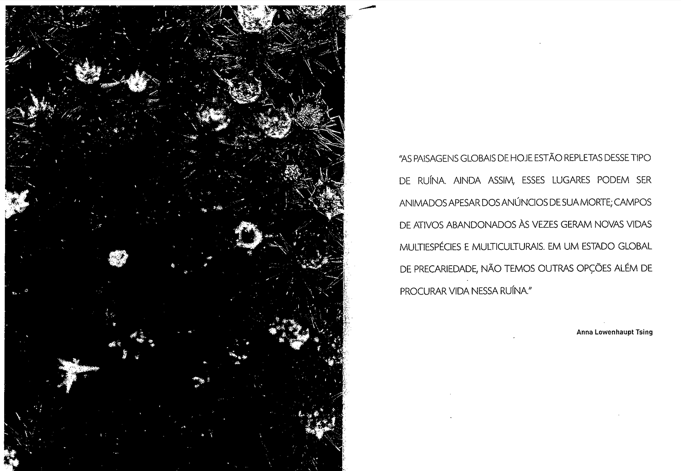

Slide 60
Procurando se adaptar a crise e melhorar resposta
O que são Soluções Baseadas na Natureza?
Ações que protegem, conservam, restauram ou manejam de forma sustentável ecossistemas para enfrentar desafios sociais, produzindo simultaneamente benefícios para as pessoas, a biodiversidade e os ecossistemas.
Problema urbano → usar processos ecológicos como parte da solução → múltiplos benefícios
Exemplos:
enchentes → jardins de chuva, parques inundáveis, recuperação de várzeas
calor → arborização, corredores verdes, telhados verdes
escassez hídrica → recuperação de nascentes, matas ciliares e áreas úmidas
erosão/deslizamentos → recuperação de vegetação e manejo do solo
SbN não significa simplesmente “colocar mais verde na cidade”. A intervenção precisa responder a um desafio social concreto e funcionar por meio da proteção, restauração ou manejo de processos naturais.
CIDADES & CLIMA · AULA 1 · 05/11/2026 · Telma Hoyler

Slide 61
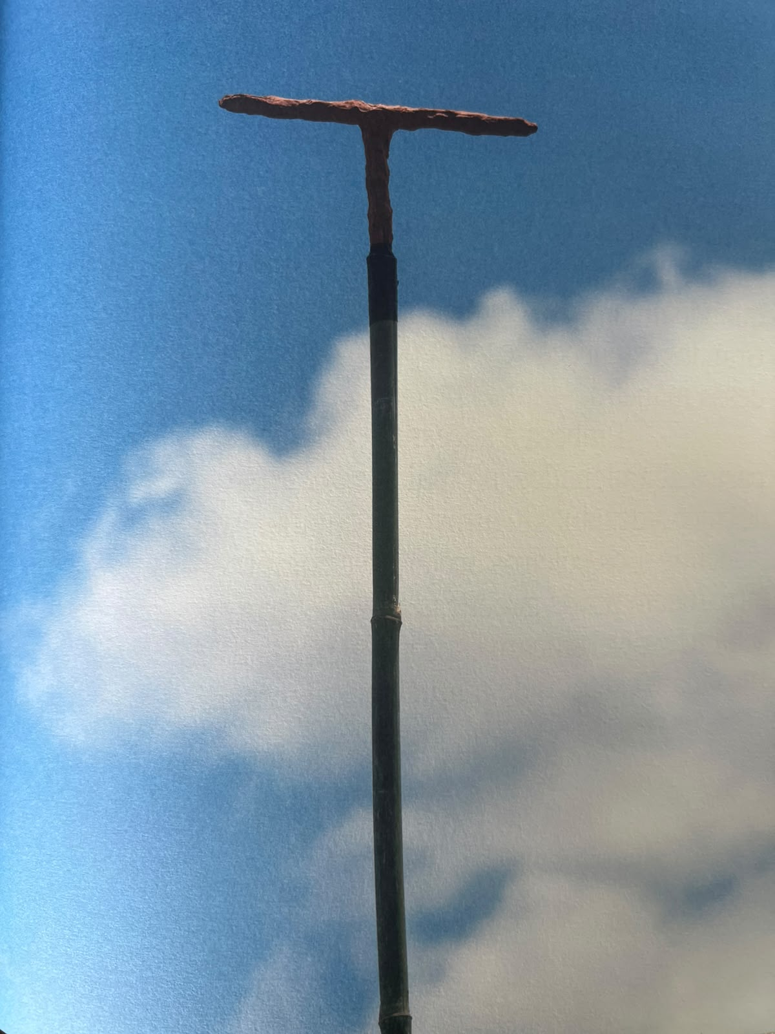
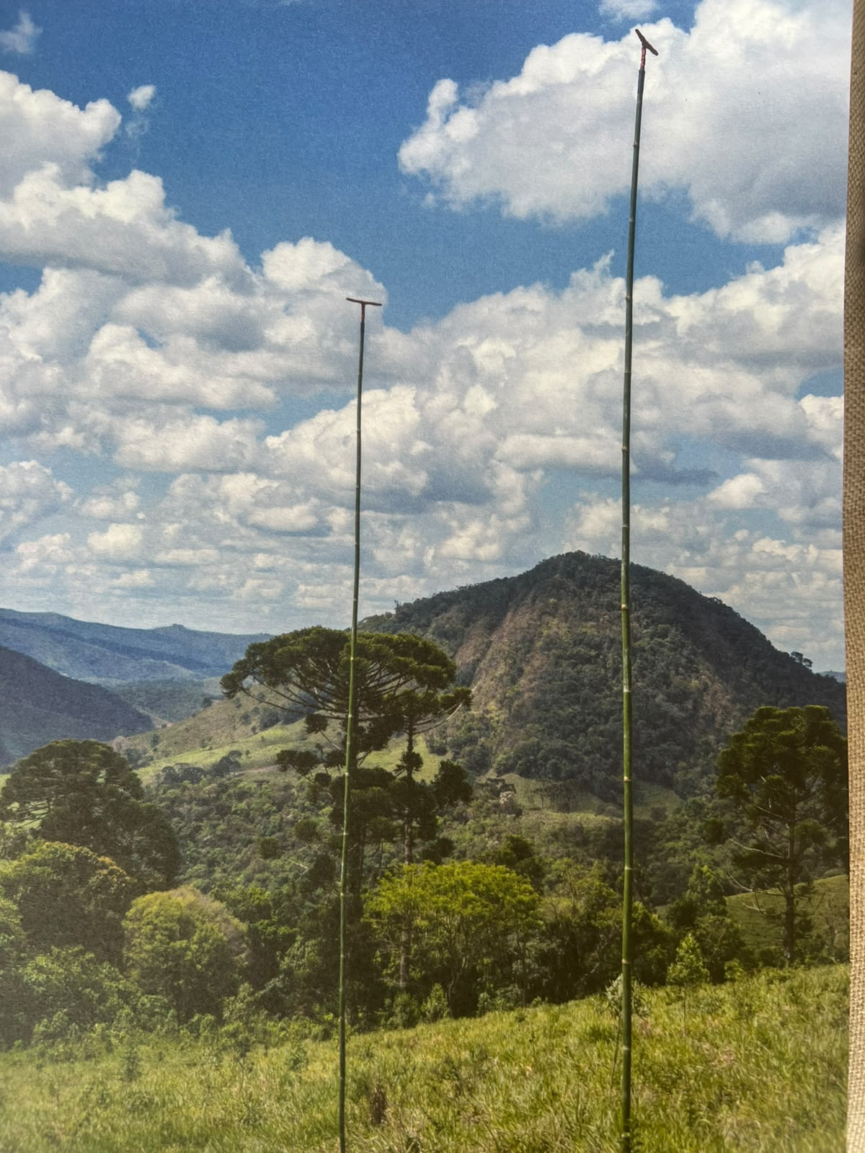

Slide 62
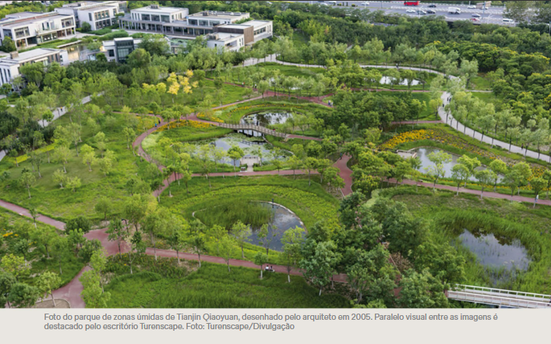
Móbile: Água. São Paulo: CAU/SP, n. 29, 2026. Disponível em: https://issuu.com/causp_oficial/docs/revista_m_bile_ed._29_gua. Acesso em: 3 nov. 2026.

Slide 63
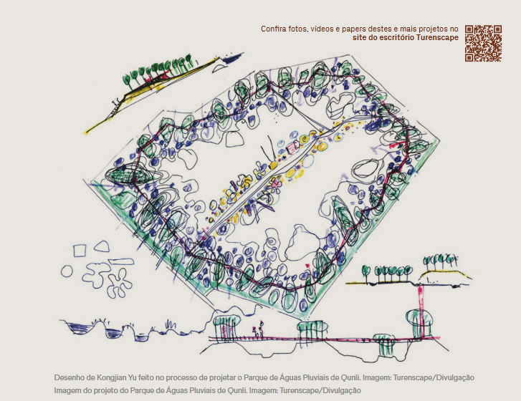
Móbile: Água. São Paulo: CAU/SP, n. 29, 2026. Disponível em: https://issuu.com/causp_oficial/docs/revista_m_bile_ed._29_gua. Acesso em: 3 nov. 2026.

Slide 64
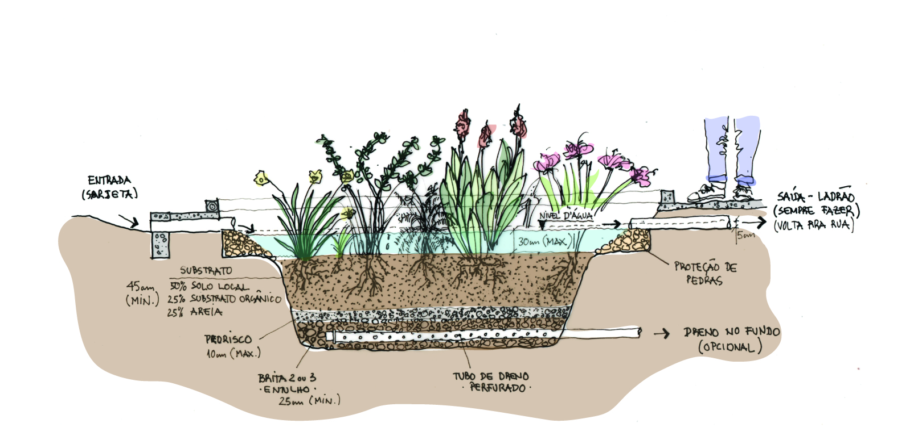
CASTAGNA, Guilherme; FERRAZ, Caio. Guia prático de jardins de chuva para cidades. Ilustrações de Fefa Nigro. Coordenação de Cesar Pegoraro e Gustavo Veronesi. 1. ed. São Paulo: SOS Mata Atlântica; Instituto Nova Água, 2023. 36 p.

Slide 65
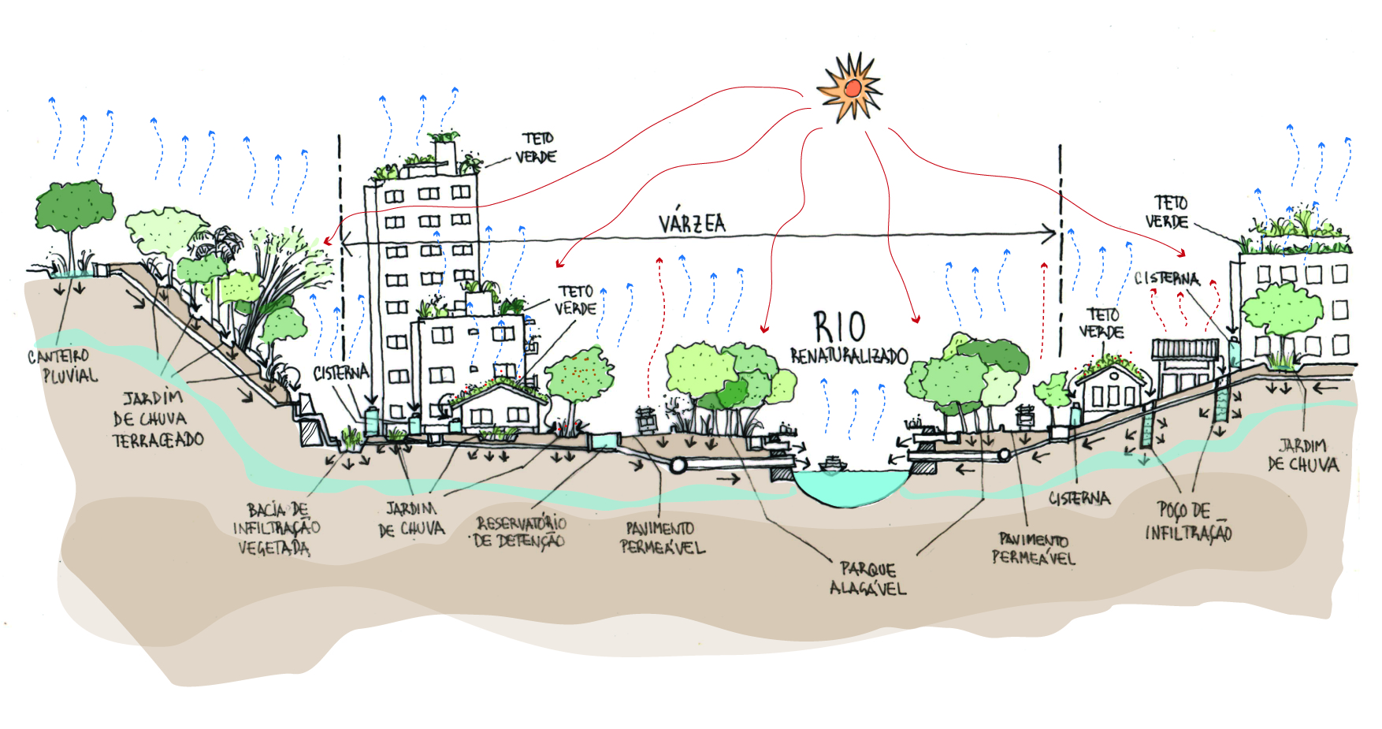
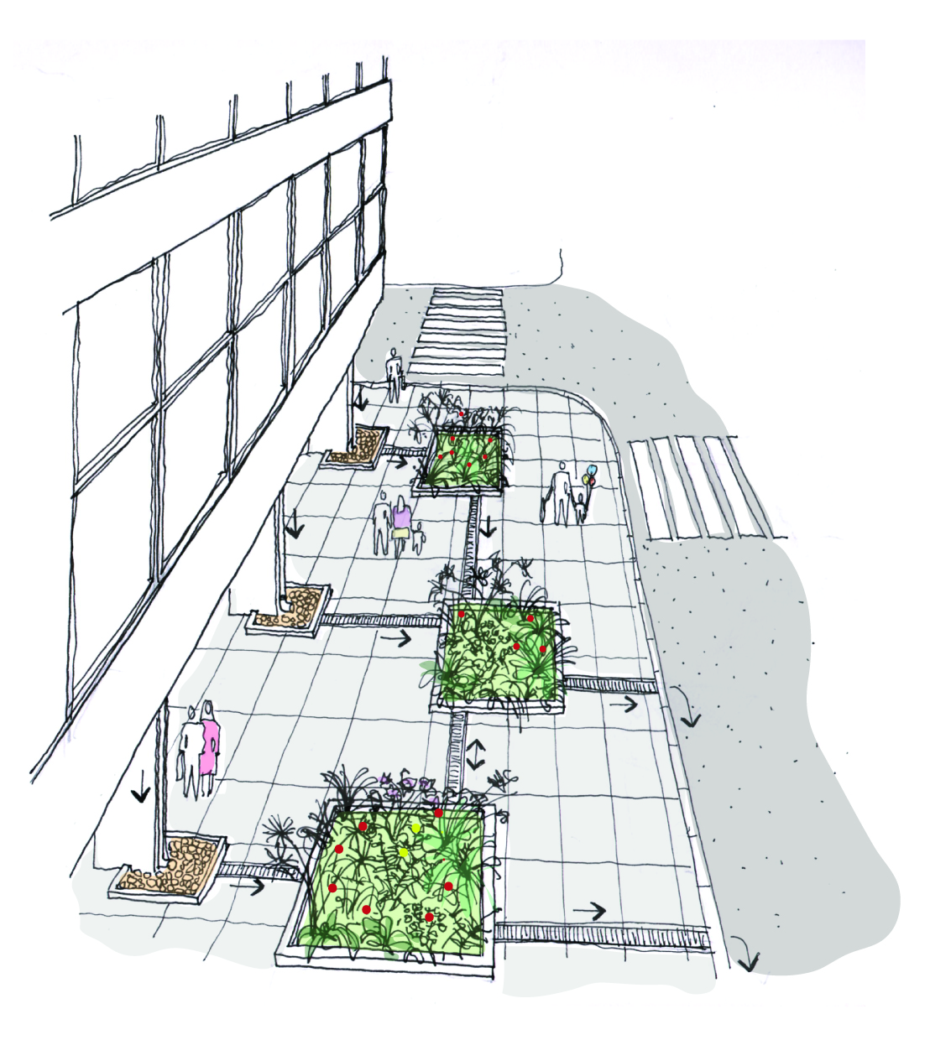

Slide 67
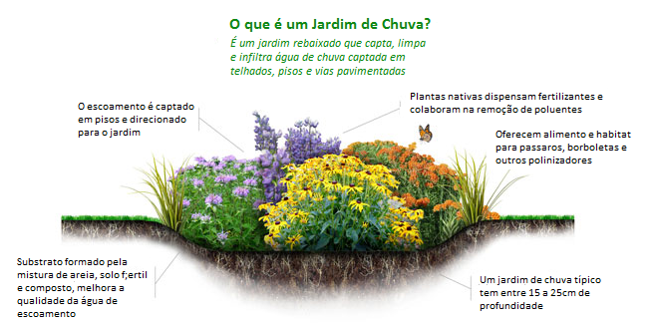

Slide 68
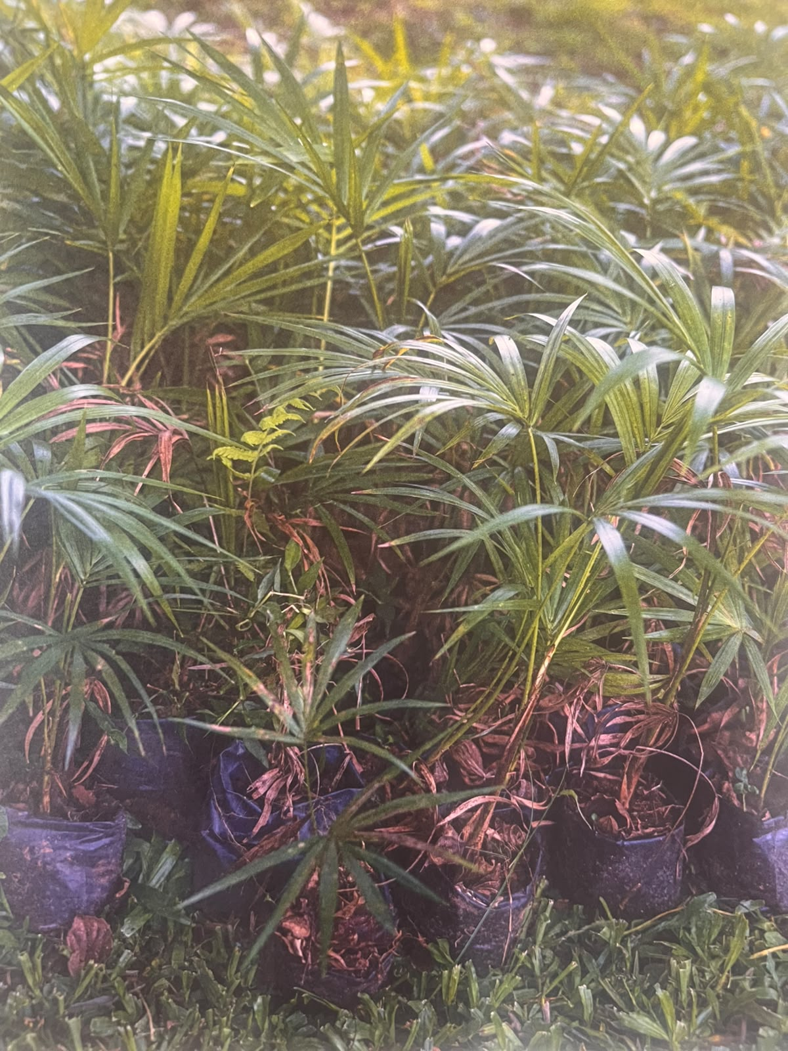
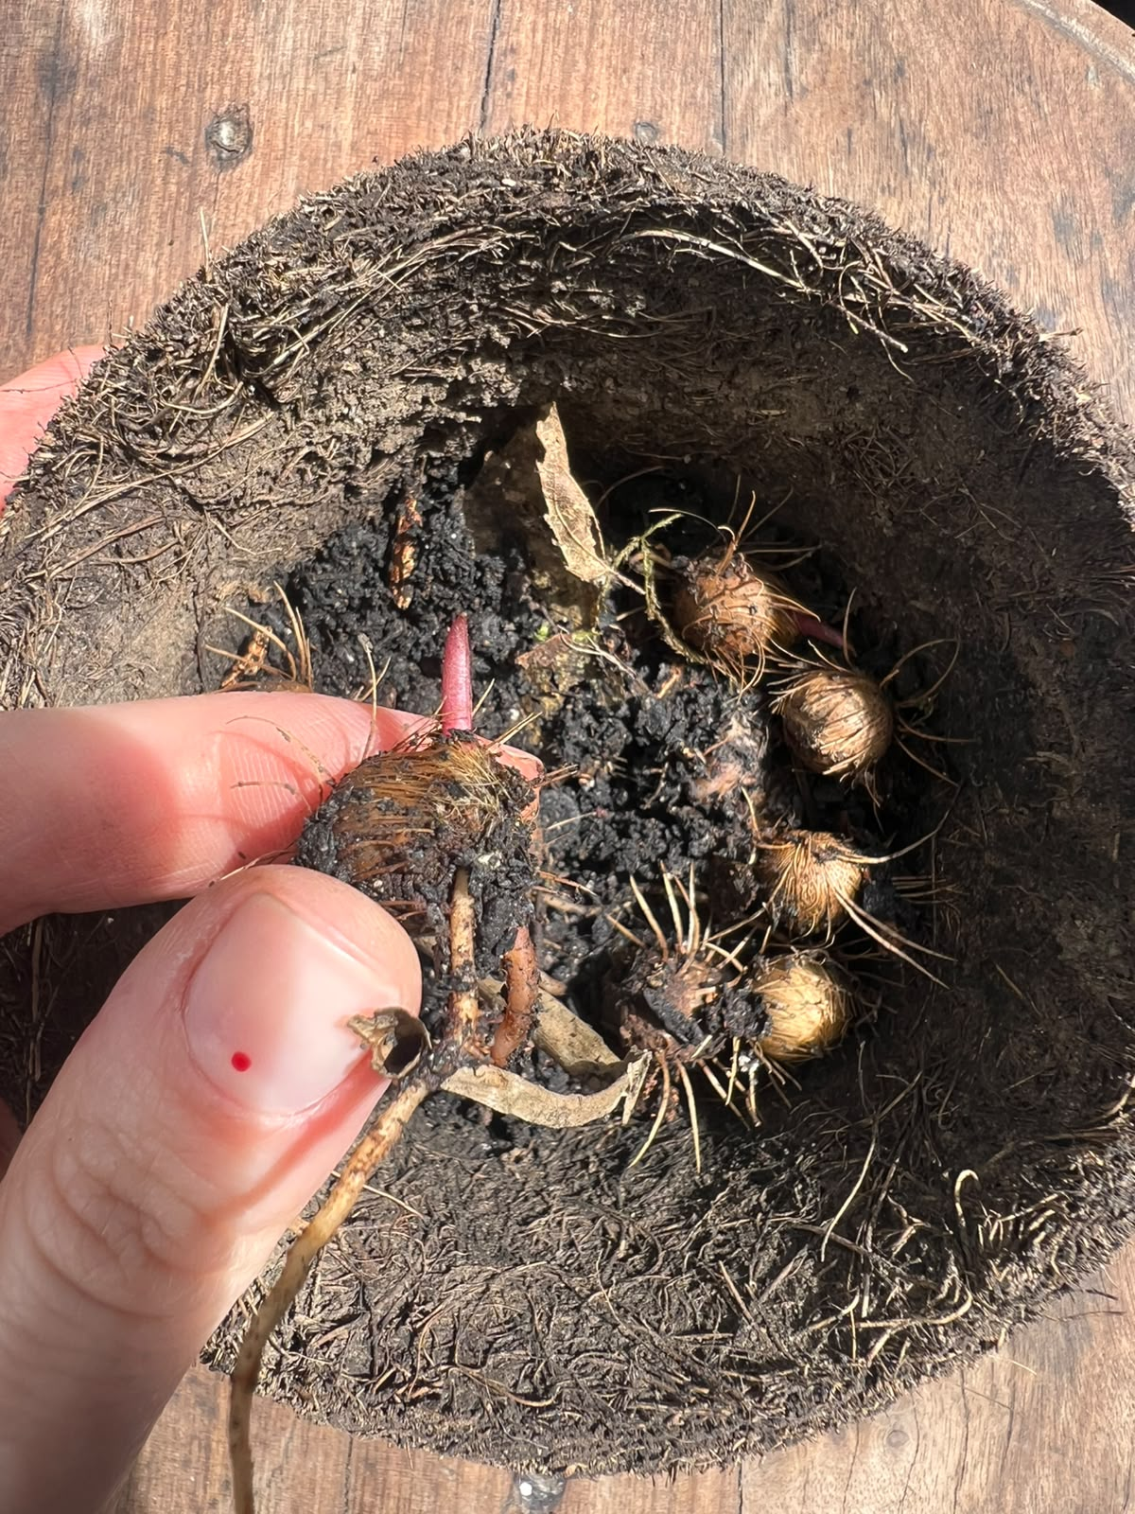

Slide 69

https://drive.google.com/file/d/1ghMrHUgOQUz7rqAOwd7KN3PippyB2-_4/view?usp=sharing
https://drive.google.com/file/d/1G4HCuK1syRS5ob3RTdypfF5ODXdJsYW5/view?usp=sharing

Slide 70
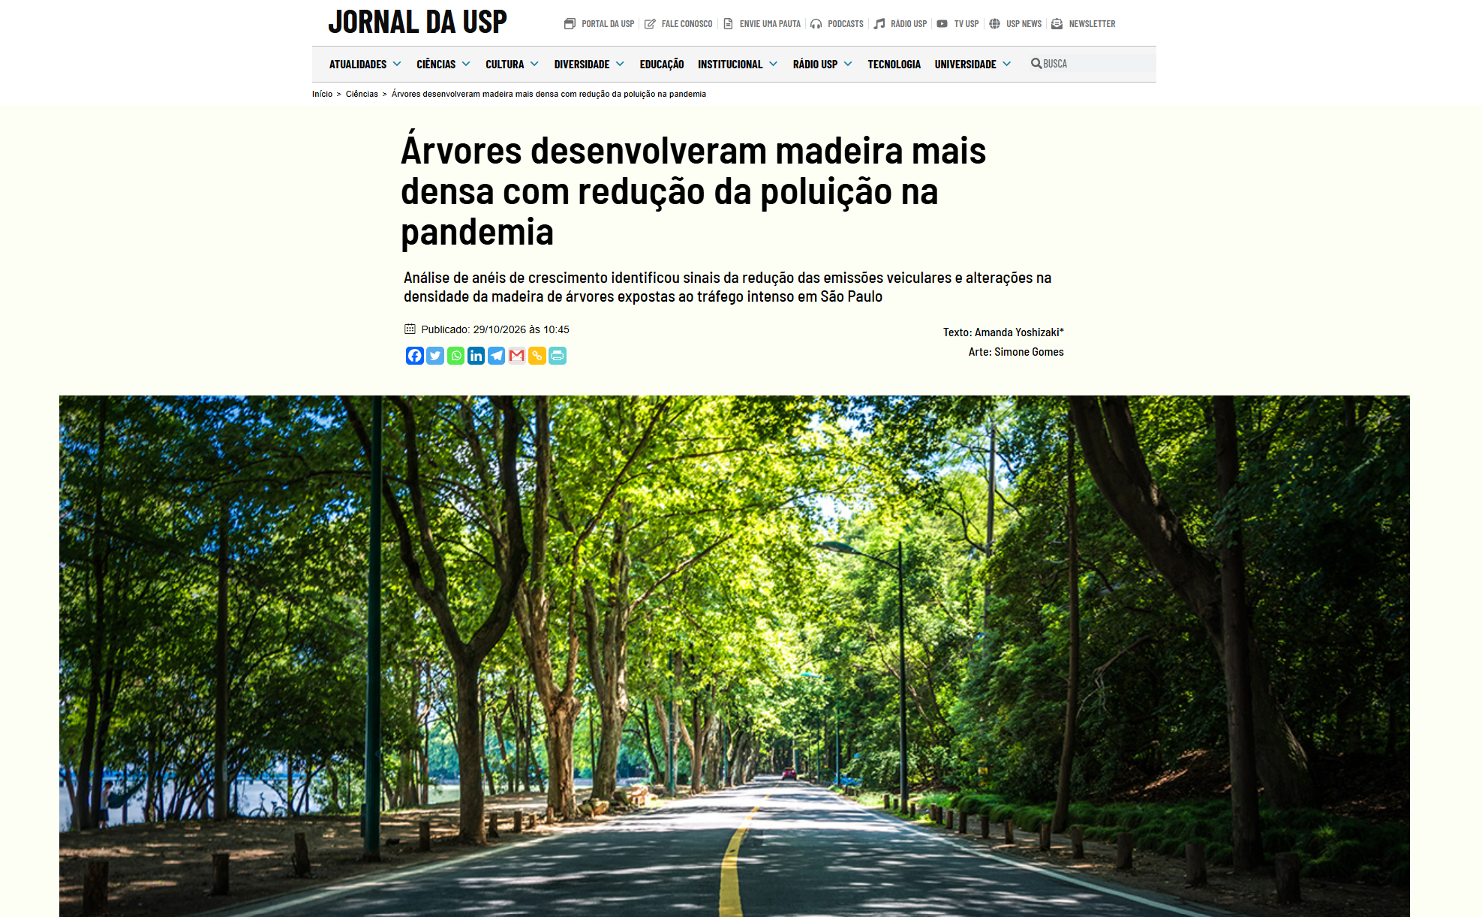
https://jornal.usp.br/ciencias/arvores-registram-impactos-da-reducao-da-poluicao-durante-a-pandemia/

Slide 71
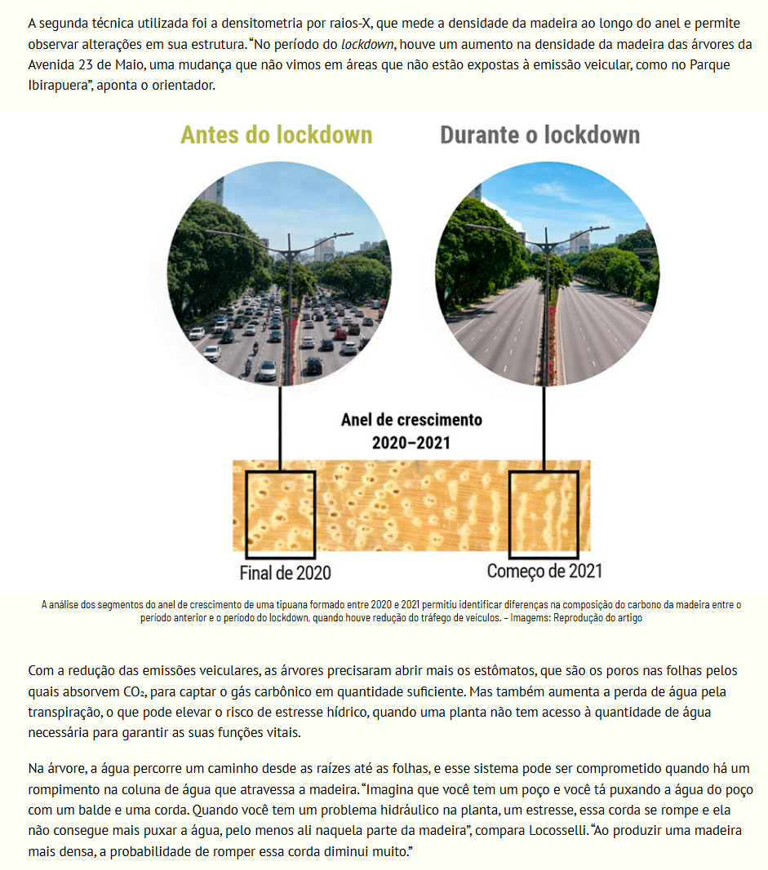

Slide 72
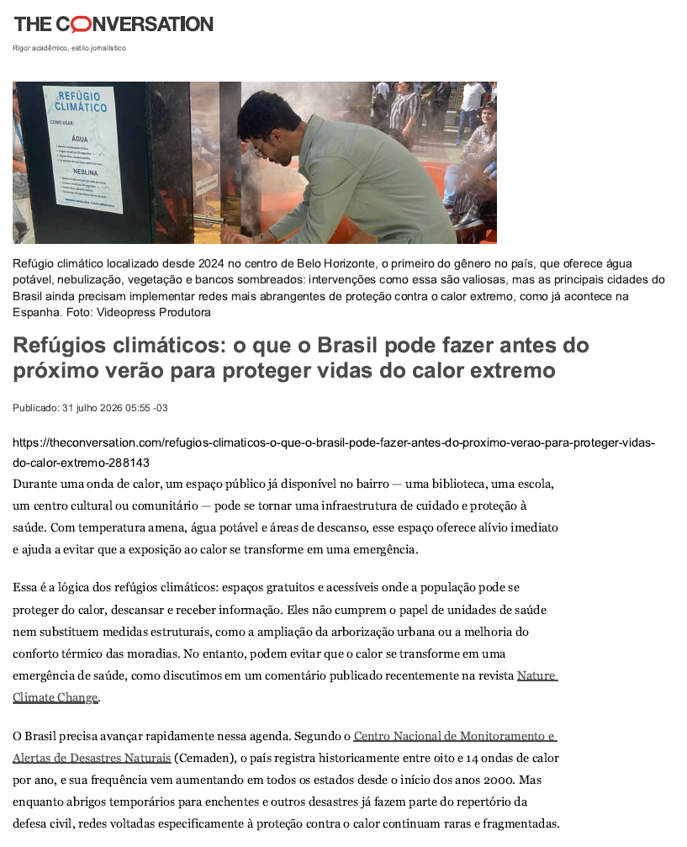
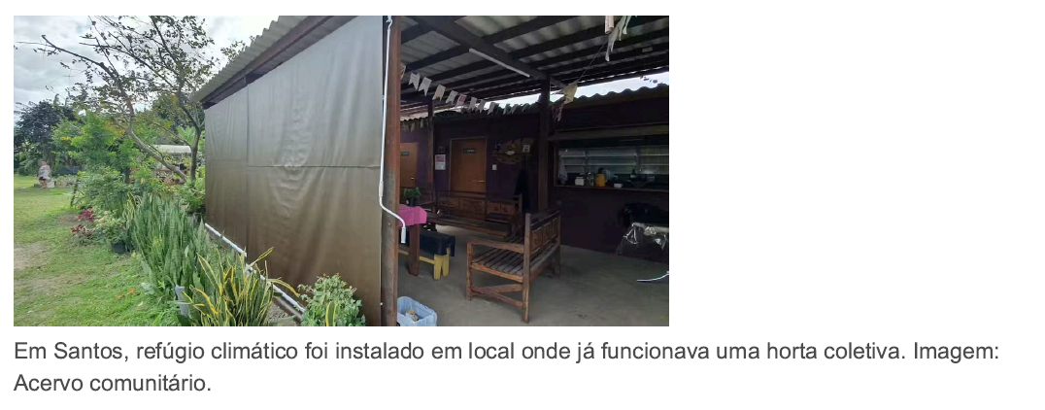

Slide 73
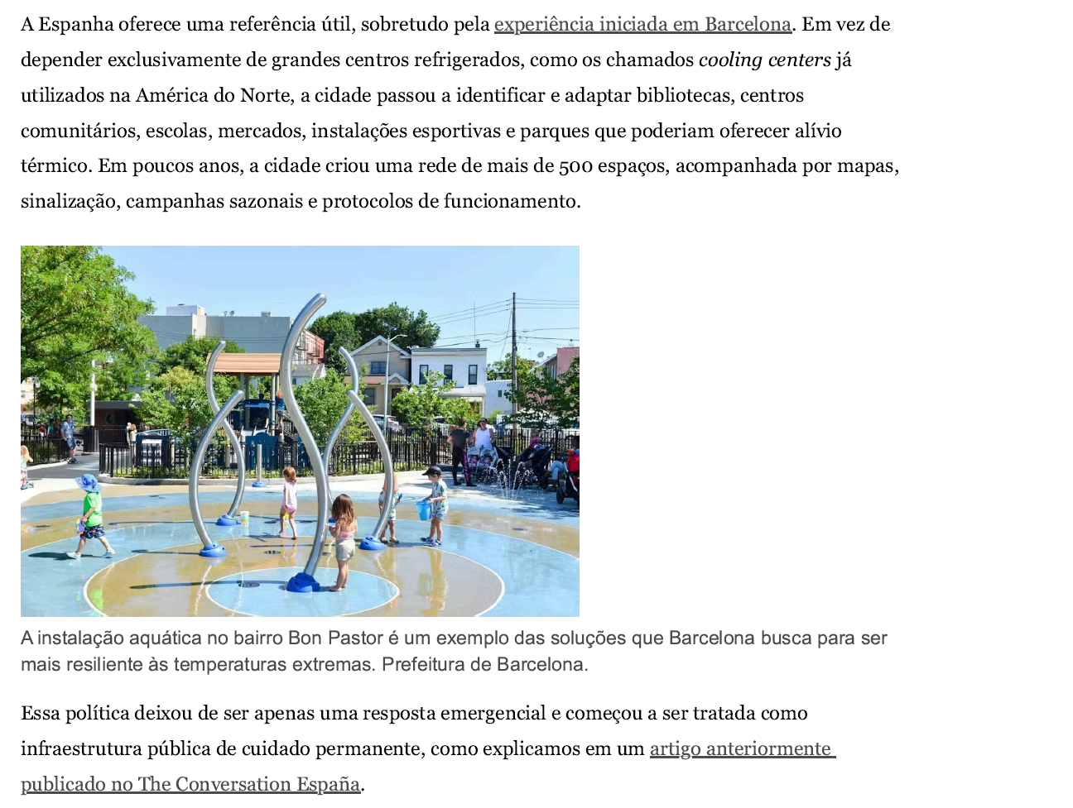
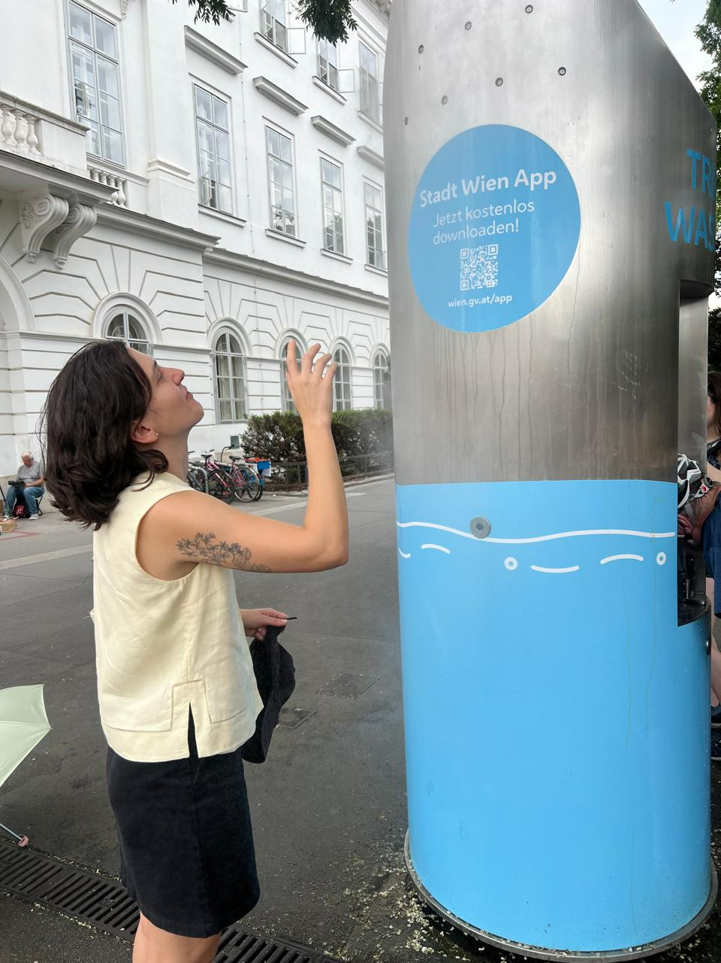

Slide 74
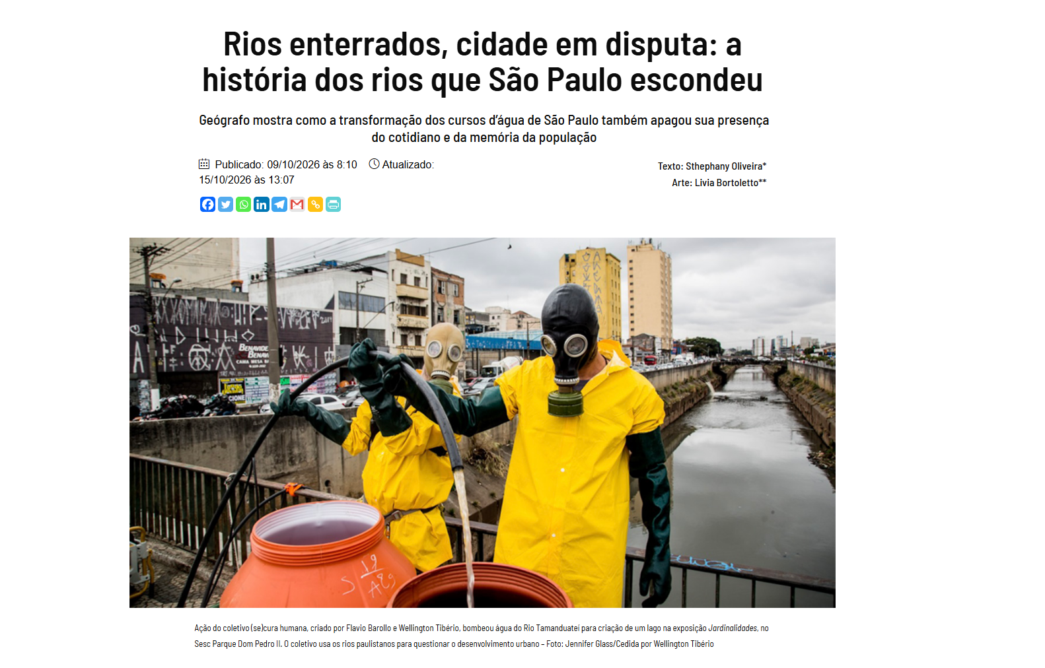
Cenas dos próximos capítulos
https://jornal.usp.br/ciencias/rios-enterrados-cidade-em-disputa-a-historia-dos-rios-que-sao-paulo-escondeu/

Slide 75
Roteiro – Aula 1
01
Breve panorama sobre a crise climática
02
A invenção do progresso
03
Questões de justiça climática
04
Abordagem integrada de problemas e políticas públicas
05
Soluções baseadas na natureza
06
Habitação e Mananciais: Governança da atuação em áreas de risco na PMSP; Instrumentos de planejamento na PMSP; Programa de Urbanização de Assentamentos Precários
CIDADES & CLIMA · AULA 1 · 05/11/2026 · Telma Hoyler

Slide 76
Repositórios de cursos, ideias e casos de sucesso
https://www.epa.gov/green-infrastructure/mitigate-flooding
https://www.c40knowledgehub.org/s/?language=en_US
Biblioteca internacional com estudos de caso, guias de implementação, instrumentos de financiamento e políticas de mitigação e adaptação. Muito útil para comparar soluções entre cidades
https://capacidades.gov.br/cursos
Catálogo e painel de iniciativas brasileiras de adaptação e mitigação, com critérios que consideram transformação territorial, equidade e justiça climática
https://camp.fnp.org.br/boas-praticas/
A Comissão de Adaptação, Mitigação e Prevenção de Desastres (CAMP) foi criada em 2022 pela Frente Nacional de Prefeitas e Prefeitos (FNP) e tem apoio técnico do WRI Brasil. A iniciativa reúne prefeitas e prefeitos comprometidos com a mitigação das mudanças climáticas, a adaptação urbana e a gestão de riscos e de desastres, visando fortalecer estratégias e instrumentos que preparem as cidades para enfrentar os desafios climáticos
https://www.redus.org.br/adaptacidades?utm_source=chatgpt.com
Plataforma brasileira com biblioteca, curso para elaboração de planos municipais de adaptação, fórum e atividades de formação
https://uccrn.ei.columbia.edu/research-projects/city-solutions-case-study-atlas-city-csa-0
Repositório internacional de estudos de caso revisados por especialistas, com atenção a soluções baseadas na natureza, governança, financiamento e experiências do Sul Global.

Slide 77
Para ficar de olho na elaboração do trabalho final
Dimensão | Pergunta para análise
Problema climático | Qual risco ou fonte de emissões a iniciativa enfrenta?
Solução | É infraestrutura cinza, verde, política regulatória ou combinação?
Governança | Quem concebeu, financiou e implementou?
Justiça climática | Quem recebe os benefícios e quem pode ser excluído?
Evidências | Existem indicadores de resultados ou apenas descrição da iniciativa?
Replicabilidade | Quais condições institucionais e financeiras permitiram sua implementação?

Slide 78
Quinta-feira: 03/12/2026, das 13h00 às 20h30
Apresentações e debate dos trabalhos dos alunos
Trabalho Final (30%): Entrega por escrito com aprimoramentos feitos pós-debate de uma proposta de política/programa de adaptação ou mitigação climática na sua cidade incluindo necessariamente: (i) apresentação do problema a ser enfrentado e evidências; (ii) ação proposta; (iii) discussão de alternativas e motivos da escolha; (iv) desafios de implementação. Todas as seções devem conter referências bibliográficas pertinentes. Não se limite às referências da disciplina. Formato a ser entregue no estilo de policy brief ou nota técnica, com 3 a 5 páginas. Exemplos de policy brief podem ser encontrados em: https://www.gov.br/cnpq/pt-br/acesso-a-informacao/acoes-e-programas/programas/sinbiose-1/policy-briefs-1

